Slide 1

Ich habe
zu wenig
Fünf Brote
und zwei Fische
12–15 Jahre · 45 Minuten
Johannes 6,1–15
Notes:
Phase 1 · 2 Minuten
Ansprache: Manchmal scheint es: Ich habe zu wenig Geld, Zeit oder Können, deshalb kann ich nicht helfen. Stell dir vor: Jemand kommt neu in die Gruppe, und du hast nur wenige Minuten. Was kannst du trotzdem anbieten?
Durchführung: Jeder wählt still eine verfügbare Möglichkeit: Zeit, Aufmerksamkeit, eine Sache oder eine Fähigkeit. Ein erfundenes Beispiel ist möglich. Zunächst keine Antworten sammeln; zur Geschichte übergehen.
Frage: Was habe ich bereits, auch wenn es wenig erscheint?
Orientierung: Ein paar Minuten Aufmerksamkeit, ein Stift, die Kenntnis des Weges oder die Bereitschaft, einen Erwachsenen zu holen, können helfen.
Rhythmus: 1 Minute Situation, 1 Minute persönliche Wahl.
Vorbereitung
1. Zwölf Folien und die Notizen öffnen. Johannes 6,1–15 vollständig vorbereiten. Sofort nach der Lesung das Rollenspiel, danach die Besprechung.
2. Seite 1 pro Gruppe, Seiten 2–4 pro Paar, Seite 5 pro Viererteam und Seite 6 für jeden ausdrucken. Karten an der gestrichelten Linie schneiden; Schreibfelder ganz lassen.
3. Sechs Rollen vorher verteilen. Lesetext und Karten geben. Bild 02.png zeigen oder ausdrucken: genau fünf Brote und zwei Fische. Zum Sammeln einen Korb vorbereiten.
4. Papier und Stifte für die kurze Werkstatt vorbereiten. Vorhandene Dinge und Fähigkeiten verwenden; Geschenke kaufen und Geld sammeln ist nicht nötig.
5. Vier Teaminformationen getrennt verteilen. Im unvollständigen Team liest einer zwei Informationen. Romans neue Bitte bis Phase 9 zurückhalten. Ersten Plan nicht löschen.
6. Persönliches Blatt bleibt beim Jugendlichen. Erfundenes Beispiel möglich. Für das Gebet kurze Stille vorsehen; still zuhören ist möglich.
Wichtige Hinweise
1. Grundlage ist Johannes 6,1–15. Christus wirkt das Wunder; Vers 6 sagt, dass er seinen Plan vorher kennt. Sättigung nicht damit erklären, dass die Menge versteckte Vorräte hervorholte.
2. Anfangsvorrat: fünf Gerstenbrote und zwei Fische. Nach der Sättigung: zwölf Körbe mit Stücken. Vers 10 nennt etwa fünftausend. Wenige Menschen im Bild zeigen einen Teil der Szene, ein Korb ist einer der zwölf.
3. Das Evangelium nennt weder Namen, Worte noch Gefühle des Jungen und sagt nicht, dass dies sein gesamter Besitz war. Keine erfundenen Versprechen zuschreiben. Die Übergabe der Requisite ist eine symbolische Handlung.
4. Der Wortlaut von Christi Dank in Vers 11 fehlt. Die Lehrkraft liest den Vers, der Mitspieler deutet Dank an. Das verfasste Unterrichtsgebet nicht als Evangeliumszitat ausgeben. Ende Vers 14–15 erhalten.
5. Kleine gute Taten zählen, doch die Größe der Gabe misst nicht den Wert eines Menschen. Kinder nicht auffordern, das Letzte, fremde Sachen oder Geld wegzugeben. Aufmerksamkeit, Zeit und ein Erwachsener können helfen.
6. Schlüssel Seite 2: 2,4,3,1, von links nach rechts und oben nach unten. Seite 3: Sätze 2 und 4 hilfreich; 1 und 3 verbessern. Dialog mit konkreter Handlung und Möglichkeit zu antworten.
7. Schlüssel Seite 4: „Man kann beginnen“ 1 und 4; „Nachfragen ist nötig“ 2 und 5; „Ändern ist nötig“ 3 und 6. Erlaubnis und Wunsch vor dem Handeln klären.
8. Erster Plan bei unbekanntem Wunsch Romans. In Phase 9 nennt er zehn Minuten, Schwierigkeiten mit langen Erklärungen, Garderobe und ruhiges Zeichnen. Zweiter Plan berücksichtigt dies. Langes Spiel und Auftritt verschieben.
9. Teamkriterien: alle vier Informationen gehört, nach Bedarf gefragt, Ausführende und Zeit genannt, Plan angepasst. Bild danach beurteilen, ob es Aufmerksamkeit ausdrückt, nicht nach künstlerischem Können. Keine materielle Belohnung für gute Taten versprechen.
Johannes 6,1–15. Deutsche Übertragung des gelieferten russischen Synodaltexts. Moderne Fälle und Gebet wurden für diese Lektion verfasst.

Slide 2
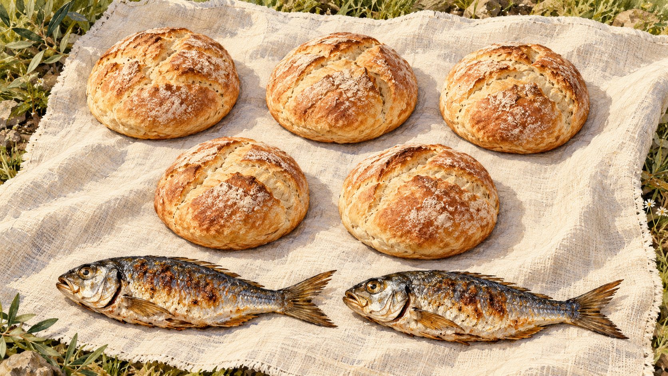
Fünf Brote und zwei Fische
Johannes 6,1–15
Die Frage an Philippus.
Fünf Brote und zwei Fische.
Dank und Austeilung.
Zwölf Körbe.
Wir lesen den ganzen Abschnitt.
Danach folgt sofort das Rollenspiel.
02
Notes:
Phase 2 · 3 Minuten
Ansprache: Wir lesen Johannes 6,1–15 vollständig. Achtet auf Christi Frage, Philippus' Antwort, Andreas' Worte und darauf, was mit dem Brot geschieht. Danach spielen wir die Geschichte sofort nach.
Durchführung: Alle 15 Verse ohne Unterbrechung lesen. Sechs Teilnehmende erhalten vorher ihre Rollen. Die Lesung nicht mit Fragen unterbrechen; sofort mit dem Rollenspiel beginnen.
Frage: Beobachtungsauftrag: Was tut Christus, woran beteiligen sich Menschen?
Orientierung: Christus weiß, was er tun will. Der Junge hat fünf Gerstenbrote und zwei Fische. Christus dankt, die Jünger teilen aus, alle werden satt; zwölf Körbe bleiben übrig.
Rhythmus: 2,5 Minuten Lesung, 30 Sekunden Übergang.
Johannes 6,1–15. Deutsche Übertragung des vollständigen russischen Synodaltexts der bereitgestellten Materialien. Quelle des russischen Texts: https://bible.by/syn/43/6/
Johannes 6,1. Danach ging Jesus auf die andere Seite des Galiläischen Meeres, in die Gegend von Tiberias.
Johannes 6,2. Viele Menschen folgten ihm, weil sie die Wunder sahen, die er an Kranken tat.
Johannes 6,3. Jesus stieg auf den Berg und setzte sich dort mit seinen Jüngern.
Johannes 6,4. Das Passah, das Fest der Juden, war nahe.
Johannes 6,5. Jesus blickte auf und sah, dass viele Menschen zu ihm kamen. Er sagte zu Philippus: Wo kaufen wir Brot, damit sie essen können?
Johannes 6,6. Das sagte er, um ihn zu prüfen; denn er wusste selbst, was er tun wollte.
Johannes 6,7. Philippus antwortete ihm: Brot für zweihundert Denare reicht für sie nicht aus, damit jeder auch nur ein wenig bekommt.
Johannes 6,8. Einer seiner Jünger, Andreas, der Bruder des Simon Petrus, sagte zu ihm:
Johannes 6,9. Hier hat ein Junge fünf Gerstenbrote und zwei Fische; doch was ist das für so viele?
Johannes 6,10. Jesus sagte: Lasst die Menschen sich setzen. An dem Ort war viel Gras. So setzten sich etwa fünftausend Männer.
Johannes 6,11. Jesus nahm die Brote, dankte und teilte sie den Jüngern aus, die Jünger aber den Sitzenden; ebenso von den Fischen, so viel sie wollten.
Johannes 6,12. Als sie satt waren, sagte er seinen Jüngern: Sammelt die übrigen Stücke, damit nichts verloren geht.
Johannes 6,13. Sie sammelten und füllten zwölf Körbe mit Stücken von den fünf Gerstenbroten, die nach dem Essen übrig geblieben waren.
Johannes 6,14. Als die Menschen das Wunder sahen, das Jesus getan hatte, sagten sie: Das ist wahrhaftig der Prophet, der in die Welt kommen soll.
Johannes 6,15. Jesus erkannte, dass sie kommen wollten, um ihn gegen seinen Willen zum König zu machen, und zog sich wieder allein auf den Berg zurück.
Die Frage an Philippus: Die Lehrkraft liest nach Vers 1–6: Viele Menschen folgen Jesus; er sitzt mit den Jüngern auf dem Berg. Jesus fragt Philippus: „Wo kaufen wir Brot, damit sie essen können?“ Die Lehrkraft ergänzt Vers 6 vollständig. Philippus liest Vers 7 über zweihundert Denare.
Der Junge und Andreas: Die Lehrkraft liest Vers 8. Andreas zeigt auf den Jungen und spricht Vers 9 vollständig: „Hier hat ein Junge fünf Gerstenbrote und zwei Fische; doch was ist das für so viele?“ Der Junge zeigt das Bild der fünf Brote und zwei Fische. Der Text nennt weder seine Worte noch seine Gefühle; wir schreiben ihm keine zusätzlichen Worte zu.
Die Menschen setzen sich: Jesus sagt: „Lasst die Menschen sich setzen“. Philippus und Andreas laden das Volk zum Hinsetzen ein. Zwei Teilnehmende vertreten die vielen Menschen. Die Lehrkraft liest Vers 10 vollständig, einschließlich „etwa fünftausend“. Die Zahl der Mitspielenden stellt die Zahl der Gesättigten nicht dar.
Dank und Sättigung: Die Lehrkraft liest Vers 11 vollständig. Jesus nimmt das Brotbild und deutet den Dank mit einer Geste an. Der Abschnitt nennt den Wortlaut dieses Gebets nicht. Philippus und Andreas zeigen die Austeilung, zwei Menschen den Empfang. Die Lehrkraft beginnt Vers 12 mit „Als sie satt waren“.
Damit nichts verloren geht: Jesus sagt: „Sammelt die übrigen Stücke, damit nichts verloren geht“. Philippus und Andreas sammeln symbolisch in einen Korb. Die Lehrkraft liest Vers 13 über zwölf Körbe vollständig. Eine Requisite stellt das Sammeln dar; die Zahl zwölf spricht die Lehrkraft aus.
Das Zeichen und das Ende: Zwei Menschen lesen gemeinsam Vers 14: „Das ist wahrhaftig der Prophet, der in die Welt kommen soll“. Die Lehrkraft liest Vers 15 vollständig. Jesus geht allein weg. Erst jetzt beginnt die Besprechung. Der Wunsch des Volkes, ihn zum König zu machen, und sein Rückzug bleiben im Ende erhalten.
Vorbereitung
1. Zwölf Folien und die Notizen öffnen. Johannes 6,1–15 vollständig vorbereiten. Sofort nach der Lesung das Rollenspiel, danach die Besprechung.
2. Seite 1 pro Gruppe, Seiten 2–4 pro Paar, Seite 5 pro Viererteam und Seite 6 für jeden ausdrucken. Karten an der gestrichelten Linie schneiden; Schreibfelder ganz lassen.
3. Sechs Rollen vorher verteilen. Lesetext und Karten geben. Bild 02.png zeigen oder ausdrucken: genau fünf Brote und zwei Fische. Zum Sammeln einen Korb vorbereiten.
4. Papier und Stifte für die kurze Werkstatt vorbereiten. Vorhandene Dinge und Fähigkeiten verwenden; Geschenke kaufen und Geld sammeln ist nicht nötig.
5. Vier Teaminformationen getrennt verteilen. Im unvollständigen Team liest einer zwei Informationen. Romans neue Bitte bis Phase 9 zurückhalten. Ersten Plan nicht löschen.
6. Persönliches Blatt bleibt beim Jugendlichen. Erfundenes Beispiel möglich. Für das Gebet kurze Stille vorsehen; still zuhören ist möglich.
Wichtige Hinweise
1. Grundlage ist Johannes 6,1–15. Christus wirkt das Wunder; Vers 6 sagt, dass er seinen Plan vorher kennt. Sättigung nicht damit erklären, dass die Menge versteckte Vorräte hervorholte.
2. Anfangsvorrat: fünf Gerstenbrote und zwei Fische. Nach der Sättigung: zwölf Körbe mit Stücken. Vers 10 nennt etwa fünftausend. Wenige Menschen im Bild zeigen einen Teil der Szene, ein Korb ist einer der zwölf.
3. Das Evangelium nennt weder Namen, Worte noch Gefühle des Jungen und sagt nicht, dass dies sein gesamter Besitz war. Keine erfundenen Versprechen zuschreiben. Die Übergabe der Requisite ist eine symbolische Handlung.
4. Der Wortlaut von Christi Dank in Vers 11 fehlt. Die Lehrkraft liest den Vers, der Mitspieler deutet Dank an. Das verfasste Unterrichtsgebet nicht als Evangeliumszitat ausgeben. Ende Vers 14–15 erhalten.
5. Kleine gute Taten zählen, doch die Größe der Gabe misst nicht den Wert eines Menschen. Kinder nicht auffordern, das Letzte, fremde Sachen oder Geld wegzugeben. Aufmerksamkeit, Zeit und ein Erwachsener können helfen.
6. Schlüssel Seite 2: 2,4,3,1, von links nach rechts und oben nach unten. Seite 3: Sätze 2 und 4 hilfreich; 1 und 3 verbessern. Dialog mit konkreter Handlung und Möglichkeit zu antworten.
7. Schlüssel Seite 4: „Man kann beginnen“ 1 und 4; „Nachfragen ist nötig“ 2 und 5; „Ändern ist nötig“ 3 und 6. Erlaubnis und Wunsch vor dem Handeln klären.
8. Erster Plan bei unbekanntem Wunsch Romans. In Phase 9 nennt er zehn Minuten, Schwierigkeiten mit langen Erklärungen, Garderobe und ruhiges Zeichnen. Zweiter Plan berücksichtigt dies. Langes Spiel und Auftritt verschieben.
9. Teamkriterien: alle vier Informationen gehört, nach Bedarf gefragt, Ausführende und Zeit genannt, Plan angepasst. Bild danach beurteilen, ob es Aufmerksamkeit ausdrückt, nicht nach künstlerischem Können. Keine materielle Belohnung für gute Taten versprechen.
Johannes 6,1–15. Deutsche Übertragung des gelieferten russischen Synodaltexts. Moderne Fälle und Gebet wurden für diese Lektion verfasst.

Slide 3
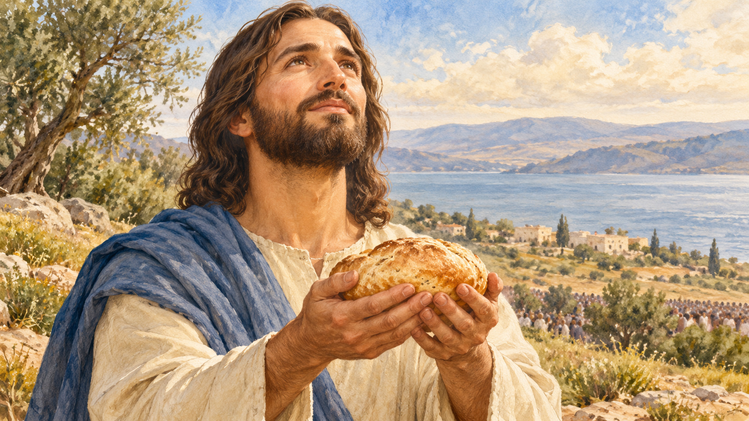
Wie das Wunder geschah
Was tut Christus?
Woran beteiligen sich die Jünger?
Das Rollenspiel endet
mit Jesu Rückzug auf den Berg.
Besprechung nach dem vollständigen Ende.
03
Notes:
Phase 3 · 5 Minuten
Ansprache: Wir spielen die Frage, das Auftreten der Brote und Fische, den Dank, die Austeilung und das Sammeln der Reste. Wir führen die Geschichte bis zu Jesu Rückzug allein auf den Berg.
Durchführung: Rollen: Jesus, Philippus, Andreas, der Junge und zwei Menschen aus dem Volk. Die Lehrkraft liest die Erzählung. Die sechs Episoden nach dem Anhang spielen. Erst nach dem Ende besprechen.
Frage: Durch wessen Handeln wird das Volk satt, welche Aufträge erfüllen die Jünger?
Orientierung: Christus wirkt das Wunder. Die Jünger helfen beim Hinsetzen, teilen aus und sammeln die Stücke. Das Ende in Vers 14–15 bleibt erhalten.
Rhythmus: 1 Minute Frage, 1 Minute Junge, 2 Minuten Sättigung, 1 Minute Sammlung und Ende.
Johannes 6,1–15. Deutsche Übertragung des vollständigen russischen Synodaltexts der bereitgestellten Materialien. Quelle des russischen Texts: https://bible.by/syn/43/6/
Johannes 6,1. Danach ging Jesus auf die andere Seite des Galiläischen Meeres, in die Gegend von Tiberias.
Johannes 6,2. Viele Menschen folgten ihm, weil sie die Wunder sahen, die er an Kranken tat.
Johannes 6,3. Jesus stieg auf den Berg und setzte sich dort mit seinen Jüngern.
Johannes 6,4. Das Passah, das Fest der Juden, war nahe.
Johannes 6,5. Jesus blickte auf und sah, dass viele Menschen zu ihm kamen. Er sagte zu Philippus: Wo kaufen wir Brot, damit sie essen können?
Johannes 6,6. Das sagte er, um ihn zu prüfen; denn er wusste selbst, was er tun wollte.
Johannes 6,7. Philippus antwortete ihm: Brot für zweihundert Denare reicht für sie nicht aus, damit jeder auch nur ein wenig bekommt.
Johannes 6,8. Einer seiner Jünger, Andreas, der Bruder des Simon Petrus, sagte zu ihm:
Johannes 6,9. Hier hat ein Junge fünf Gerstenbrote und zwei Fische; doch was ist das für so viele?
Johannes 6,10. Jesus sagte: Lasst die Menschen sich setzen. An dem Ort war viel Gras. So setzten sich etwa fünftausend Männer.
Johannes 6,11. Jesus nahm die Brote, dankte und teilte sie den Jüngern aus, die Jünger aber den Sitzenden; ebenso von den Fischen, so viel sie wollten.
Johannes 6,12. Als sie satt waren, sagte er seinen Jüngern: Sammelt die übrigen Stücke, damit nichts verloren geht.
Johannes 6,13. Sie sammelten und füllten zwölf Körbe mit Stücken von den fünf Gerstenbroten, die nach dem Essen übrig geblieben waren.
Johannes 6,14. Als die Menschen das Wunder sahen, das Jesus getan hatte, sagten sie: Das ist wahrhaftig der Prophet, der in die Welt kommen soll.
Johannes 6,15. Jesus erkannte, dass sie kommen wollten, um ihn gegen seinen Willen zum König zu machen, und zog sich wieder allein auf den Berg zurück.
Die Frage an Philippus: Die Lehrkraft liest nach Vers 1–6: Viele Menschen folgen Jesus; er sitzt mit den Jüngern auf dem Berg. Jesus fragt Philippus: „Wo kaufen wir Brot, damit sie essen können?“ Die Lehrkraft ergänzt Vers 6 vollständig. Philippus liest Vers 7 über zweihundert Denare.
Der Junge und Andreas: Die Lehrkraft liest Vers 8. Andreas zeigt auf den Jungen und spricht Vers 9 vollständig: „Hier hat ein Junge fünf Gerstenbrote und zwei Fische; doch was ist das für so viele?“ Der Junge zeigt das Bild der fünf Brote und zwei Fische. Der Text nennt weder seine Worte noch seine Gefühle; wir schreiben ihm keine zusätzlichen Worte zu.
Die Menschen setzen sich: Jesus sagt: „Lasst die Menschen sich setzen“. Philippus und Andreas laden das Volk zum Hinsetzen ein. Zwei Teilnehmende vertreten die vielen Menschen. Die Lehrkraft liest Vers 10 vollständig, einschließlich „etwa fünftausend“. Die Zahl der Mitspielenden stellt die Zahl der Gesättigten nicht dar.
Dank und Sättigung: Die Lehrkraft liest Vers 11 vollständig. Jesus nimmt das Brotbild und deutet den Dank mit einer Geste an. Der Abschnitt nennt den Wortlaut dieses Gebets nicht. Philippus und Andreas zeigen die Austeilung, zwei Menschen den Empfang. Die Lehrkraft beginnt Vers 12 mit „Als sie satt waren“.
Damit nichts verloren geht: Jesus sagt: „Sammelt die übrigen Stücke, damit nichts verloren geht“. Philippus und Andreas sammeln symbolisch in einen Korb. Die Lehrkraft liest Vers 13 über zwölf Körbe vollständig. Eine Requisite stellt das Sammeln dar; die Zahl zwölf spricht die Lehrkraft aus.
Das Zeichen und das Ende: Zwei Menschen lesen gemeinsam Vers 14: „Das ist wahrhaftig der Prophet, der in die Welt kommen soll“. Die Lehrkraft liest Vers 15 vollständig. Jesus geht allein weg. Erst jetzt beginnt die Besprechung. Der Wunsch des Volkes, ihn zum König zu machen, und sein Rückzug bleiben im Ende erhalten.
Vorbereitung
1. Zwölf Folien und die Notizen öffnen. Johannes 6,1–15 vollständig vorbereiten. Sofort nach der Lesung das Rollenspiel, danach die Besprechung.
2. Seite 1 pro Gruppe, Seiten 2–4 pro Paar, Seite 5 pro Viererteam und Seite 6 für jeden ausdrucken. Karten an der gestrichelten Linie schneiden; Schreibfelder ganz lassen.
3. Sechs Rollen vorher verteilen. Lesetext und Karten geben. Bild 02.png zeigen oder ausdrucken: genau fünf Brote und zwei Fische. Zum Sammeln einen Korb vorbereiten.
4. Papier und Stifte für die kurze Werkstatt vorbereiten. Vorhandene Dinge und Fähigkeiten verwenden; Geschenke kaufen und Geld sammeln ist nicht nötig.
5. Vier Teaminformationen getrennt verteilen. Im unvollständigen Team liest einer zwei Informationen. Romans neue Bitte bis Phase 9 zurückhalten. Ersten Plan nicht löschen.
6. Persönliches Blatt bleibt beim Jugendlichen. Erfundenes Beispiel möglich. Für das Gebet kurze Stille vorsehen; still zuhören ist möglich.
Wichtige Hinweise
1. Grundlage ist Johannes 6,1–15. Christus wirkt das Wunder; Vers 6 sagt, dass er seinen Plan vorher kennt. Sättigung nicht damit erklären, dass die Menge versteckte Vorräte hervorholte.
2. Anfangsvorrat: fünf Gerstenbrote und zwei Fische. Nach der Sättigung: zwölf Körbe mit Stücken. Vers 10 nennt etwa fünftausend. Wenige Menschen im Bild zeigen einen Teil der Szene, ein Korb ist einer der zwölf.
3. Das Evangelium nennt weder Namen, Worte noch Gefühle des Jungen und sagt nicht, dass dies sein gesamter Besitz war. Keine erfundenen Versprechen zuschreiben. Die Übergabe der Requisite ist eine symbolische Handlung.
4. Der Wortlaut von Christi Dank in Vers 11 fehlt. Die Lehrkraft liest den Vers, der Mitspieler deutet Dank an. Das verfasste Unterrichtsgebet nicht als Evangeliumszitat ausgeben. Ende Vers 14–15 erhalten.
5. Kleine gute Taten zählen, doch die Größe der Gabe misst nicht den Wert eines Menschen. Kinder nicht auffordern, das Letzte, fremde Sachen oder Geld wegzugeben. Aufmerksamkeit, Zeit und ein Erwachsener können helfen.
6. Schlüssel Seite 2: 2,4,3,1, von links nach rechts und oben nach unten. Seite 3: Sätze 2 und 4 hilfreich; 1 und 3 verbessern. Dialog mit konkreter Handlung und Möglichkeit zu antworten.
7. Schlüssel Seite 4: „Man kann beginnen“ 1 und 4; „Nachfragen ist nötig“ 2 und 5; „Ändern ist nötig“ 3 und 6. Erlaubnis und Wunsch vor dem Handeln klären.
8. Erster Plan bei unbekanntem Wunsch Romans. In Phase 9 nennt er zehn Minuten, Schwierigkeiten mit langen Erklärungen, Garderobe und ruhiges Zeichnen. Zweiter Plan berücksichtigt dies. Langes Spiel und Auftritt verschieben.
9. Teamkriterien: alle vier Informationen gehört, nach Bedarf gefragt, Ausführende und Zeit genannt, Plan angepasst. Bild danach beurteilen, ob es Aufmerksamkeit ausdrückt, nicht nach künstlerischem Können. Keine materielle Belohnung für gute Taten versprechen.
Johannes 6,1–15. Deutsche Übertragung des gelieferten russischen Synodaltexts. Moderne Fälle und Gebet wurden für diese Lektion verfasst.

Slide 4
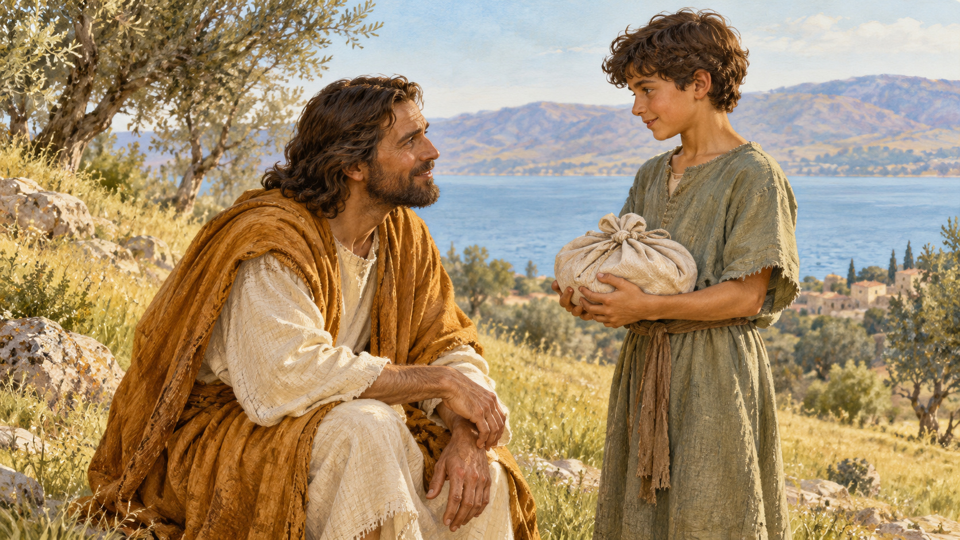
Das Kleine in Christi Händen
„Doch was ist das
für so viele?“
Johannes 6,9
Christus wirkt das Wunder.
Menschen wirken mit
an seiner Sorge für das Volk.
Kleine gute Taten beginnen mit einem möglichen Schritt.
04
Notes:
Phase 4 · 4 Minuten
Ansprache: Andreas fragt: „Doch was ist das für so viele?“ Neben einer großen Not erscheint das Kleine nutzlos. Was veränderte sich nach Christi Dank?
Durchführung: Zwei Antworten anhand der Verse 6,9,11–13 anhören. Christi Handeln und die Mitwirkung der Menschen getrennt an die Tafel schreiben. Danach nach einer kleinen möglichen Tat heute fragen.
Frage: Warum lässt sich die Geschichte nicht darauf reduzieren, dass die Menschen ihre Vorräte teilten?
Orientierung: Das Evangelium nennt das Geschehen Jesu Wunder. Die Menschen werden satt; Stücke bleiben übrig. Unser Schluss über kleine gute Taten ist eine Anwendung, keine Erklärung des Wunders durch gewöhnliche Austeilung.
Rhythmus: 2 Minuten Text, 2 Minuten Bezug zum Leben.
Vorbereitung
1. Zwölf Folien und die Notizen öffnen. Johannes 6,1–15 vollständig vorbereiten. Sofort nach der Lesung das Rollenspiel, danach die Besprechung.
2. Seite 1 pro Gruppe, Seiten 2–4 pro Paar, Seite 5 pro Viererteam und Seite 6 für jeden ausdrucken. Karten an der gestrichelten Linie schneiden; Schreibfelder ganz lassen.
3. Sechs Rollen vorher verteilen. Lesetext und Karten geben. Bild 02.png zeigen oder ausdrucken: genau fünf Brote und zwei Fische. Zum Sammeln einen Korb vorbereiten.
4. Papier und Stifte für die kurze Werkstatt vorbereiten. Vorhandene Dinge und Fähigkeiten verwenden; Geschenke kaufen und Geld sammeln ist nicht nötig.
5. Vier Teaminformationen getrennt verteilen. Im unvollständigen Team liest einer zwei Informationen. Romans neue Bitte bis Phase 9 zurückhalten. Ersten Plan nicht löschen.
6. Persönliches Blatt bleibt beim Jugendlichen. Erfundenes Beispiel möglich. Für das Gebet kurze Stille vorsehen; still zuhören ist möglich.
Wichtige Hinweise
1. Grundlage ist Johannes 6,1–15. Christus wirkt das Wunder; Vers 6 sagt, dass er seinen Plan vorher kennt. Sättigung nicht damit erklären, dass die Menge versteckte Vorräte hervorholte.
2. Anfangsvorrat: fünf Gerstenbrote und zwei Fische. Nach der Sättigung: zwölf Körbe mit Stücken. Vers 10 nennt etwa fünftausend. Wenige Menschen im Bild zeigen einen Teil der Szene, ein Korb ist einer der zwölf.
3. Das Evangelium nennt weder Namen, Worte noch Gefühle des Jungen und sagt nicht, dass dies sein gesamter Besitz war. Keine erfundenen Versprechen zuschreiben. Die Übergabe der Requisite ist eine symbolische Handlung.
4. Der Wortlaut von Christi Dank in Vers 11 fehlt. Die Lehrkraft liest den Vers, der Mitspieler deutet Dank an. Das verfasste Unterrichtsgebet nicht als Evangeliumszitat ausgeben. Ende Vers 14–15 erhalten.
5. Kleine gute Taten zählen, doch die Größe der Gabe misst nicht den Wert eines Menschen. Kinder nicht auffordern, das Letzte, fremde Sachen oder Geld wegzugeben. Aufmerksamkeit, Zeit und ein Erwachsener können helfen.
6. Schlüssel Seite 2: 2,4,3,1, von links nach rechts und oben nach unten. Seite 3: Sätze 2 und 4 hilfreich; 1 und 3 verbessern. Dialog mit konkreter Handlung und Möglichkeit zu antworten.
7. Schlüssel Seite 4: „Man kann beginnen“ 1 und 4; „Nachfragen ist nötig“ 2 und 5; „Ändern ist nötig“ 3 und 6. Erlaubnis und Wunsch vor dem Handeln klären.
8. Erster Plan bei unbekanntem Wunsch Romans. In Phase 9 nennt er zehn Minuten, Schwierigkeiten mit langen Erklärungen, Garderobe und ruhiges Zeichnen. Zweiter Plan berücksichtigt dies. Langes Spiel und Auftritt verschieben.
9. Teamkriterien: alle vier Informationen gehört, nach Bedarf gefragt, Ausführende und Zeit genannt, Plan angepasst. Bild danach beurteilen, ob es Aufmerksamkeit ausdrückt, nicht nach künstlerischem Können. Keine materielle Belohnung für gute Taten versprechen.
Johannes 6,1–15. Deutsche Übertragung des gelieferten russischen Synodaltexts. Moderne Fälle und Gebet wurden für diese Lektion verfasst.

Slide 5
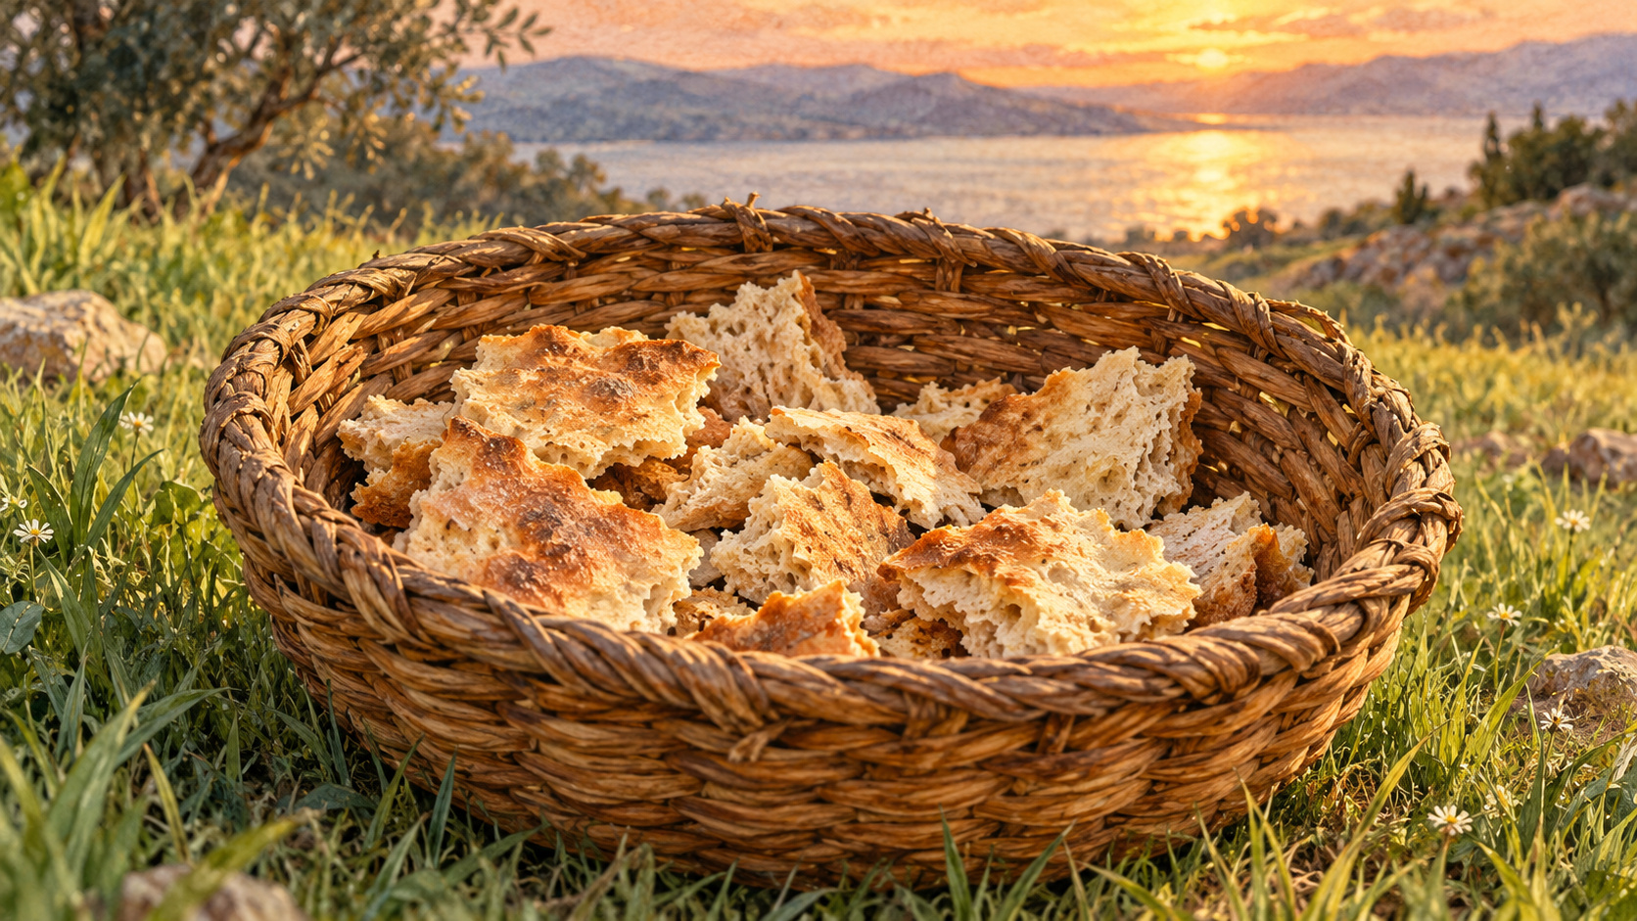
Die Reihenfolge der Geschichte
Was war am Anfang?
Was blieb danach übrig?
Fünf Brote.
Zwei Fische.
Zwölf Körbe.
Wie endete die Geschichte?
Das Bild zeigt einen der zwölf Körbe.
05
Notes:
Phase 5 · 4 Minuten
Ansprache: Ordnet vier Ereignisse. Findet die fünf Brote, zwei Fische und zwölf Körbe. Was war am Anfang da, was blieb nach der Sättigung?
Durchführung: Paare erhalten vier gemischte Karten von Seite 2. Reihenfolge herstellen und zwei Felder ausfüllen. Ein Paar erklärt das Ende der Lesung.
Frage: Was trug Christus nach der Sättigung auf?
Orientierung: Die übrigen Stücke sammeln, damit nichts verloren geht. Zwölf Körbe sind der Rest, nicht der Anfangsvorrat. Nach dem Wunder zieht Jesus sich allein zurück.
Rhythmus: 2 Minuten Reihenfolge, 1 Minute Felder, 1 Minute Erklärung.
Jesus: Frage Philippus nach Vers 5. Sprich Vers 10. Deute bei Vers 11 Dank an. Sprich den Auftrag aus Vers 12. Gehe nach Vers 15 allein weg.
Philippus: Antworte mit Vers 7. Lade mit Andreas die Menschen zum Hinsetzen ein und zeige Austeilung und Sammlung der übrigen Stücke.
Andreas: Lies Vers 9 vollständig. Zeige auf den Jungen. Führe mit Philippus die Aufträge beim Lesen der Verse 10–13 aus.
Der Junge: Zeige das Bild der fünf Brote und zwei Fische. Der Abschnitt nennt keine Worte von dir. Lehrkraft und Andreas lesen, was das Evangelium berichtet.
Erster Mensch aus dem Volk: Setze dich auf Einladung. Zeige den Empfang der Nahrung. Lies mit dem zweiten Mitspieler die Worte der Menschen aus Vers 14.
Zweiter Mensch aus dem Volk: Setze dich auf Einladung und zeige den Empfang der Nahrung. Sprich mit dem ersten Vertreter Vers 14. Die Lehrkraft liest das Ende aus Vers 15.
Rest und Abschluss: Nach der Sättigung sammeln die Jünger zwölf Körbe. Die Menschen nennen Jesus den Propheten und wollen ihn zum König machen. Er zieht sich allein auf den Berg zurück.
Die Frage nach Brot: Christus fragt Philippus, wo man Brot kaufen kann. Philippus sagt, dass auch zweihundert Denare nicht reichen. Jesus weiß, was er tun will.
Dank und Austeilung: Die Menschen setzen sich. Christus dankt und teilt den Jüngern aus, diese dem Volk. Die Menschen bekommen, so viel sie wollen, und werden satt.
Was der Junge hat: Andreas berichtet von fünf Gerstenbroten und zwei Fischen beim Jungen und fragt: Was ist das für so viele?
„Besser nichts“: „Fünf Minuten ändern nichts, besser helfe ich nicht“. Finde eine Handlung für fünf Minuten und biete sie an, ohne zu versprechen, alles zu lösen.
„Ich kann zeigen“: „Ich kann dir den Raum und den Platz für die Jacke zeigen. Möchtest du?“ Welche Handlung wird versprochen? Wo bleibt Platz für eine Antwort?
„Beweise Güte“: „Wenn du gut bist, musst du alles hergeben, was du hast“. Verwandle Druck in ein freies Angebot möglicher Hilfe.
„Fragen wir nach“: „Ich habe Papier. Ich frage die Lehrkraft, ob ich die gemeinsamen Stifte nehmen darf, und dich, ob du ein Bild möchtest“. Was wird zuerst geprüft?
Den Weg zeigen: Ein neues Mitglied bittet, den Raum zu zeigen. Du kennst den Weg und hast fünf Minuten. Du bietest an, gemeinsam hinzugehen.
Fremde Stifte: Du willst einen fremden Satz Stifte verschenken. Der Eigentümer hat noch keine Erlaubnis gegeben. Was musst du zuerst erfahren?
Ein unerfüllbares Versprechen: Du hast zehn Minuten, versprichst aber Hilfe für den ganzen Abend. Du weißt schon, dass du abends beschäftigt bist. Wie änderst du das Versprechen?
Ein erbetenes Bild: Ein Freund bittet um eine kleine Karte. Du hast Papier, Stift und Zeit. Du bietest ein einfaches Bild an, das du zeichnen kannst.
Unklarer Bedarf: Das Team plant ein lautes Spiel für das neue Mitglied. Niemand hat gefragt, ob es spielen möchte. Welche Frage ist nötig?
Beschämung wegen eines kleinen Beitrags: Du sagst einem Freund: „Deinen einzigen Stift braucht niemand“. Er kann nur ihn anbieten. Wie sagst du es anders?
1. Wem wir helfen: Roman kommt erstmals in die Sonntagsgruppe. Noch ist unbekannt, ob er spielen, sprechen oder sich ruhig einfinden möchte. Das Team muss ihn zuerst fragen.
2. Was Mischa hat: Mischa hat ein Blatt Papier, zwei eigene Stifte und fünf Minuten zur Begrüßung. Geld für ein Geschenk hat er nicht. Er kann den Raum zeigen und einen Platz daneben anbieten.
3. Was Katja kann: Katja kann in vier Minuten eine einfache Karte zeichnen. Lew kann ein Spiel kurz erklären. Sie helfen gern, kennen aber Romans Wunsch noch nicht.
4. Wen wir fragen: Nika kann Roman begrüßen und fragen, was für ihn passt. Die Lehrkraft ist da; gemeinsame Materialien nur mit ihrer Erlaubnis nehmen. Vor Beginn bleiben fünfzehn Minuten.
Vorbereitung
1. Zwölf Folien und die Notizen öffnen. Johannes 6,1–15 vollständig vorbereiten. Sofort nach der Lesung das Rollenspiel, danach die Besprechung.
2. Seite 1 pro Gruppe, Seiten 2–4 pro Paar, Seite 5 pro Viererteam und Seite 6 für jeden ausdrucken. Karten an der gestrichelten Linie schneiden; Schreibfelder ganz lassen.
3. Sechs Rollen vorher verteilen. Lesetext und Karten geben. Bild 02.png zeigen oder ausdrucken: genau fünf Brote und zwei Fische. Zum Sammeln einen Korb vorbereiten.
4. Papier und Stifte für die kurze Werkstatt vorbereiten. Vorhandene Dinge und Fähigkeiten verwenden; Geschenke kaufen und Geld sammeln ist nicht nötig.
5. Vier Teaminformationen getrennt verteilen. Im unvollständigen Team liest einer zwei Informationen. Romans neue Bitte bis Phase 9 zurückhalten. Ersten Plan nicht löschen.
6. Persönliches Blatt bleibt beim Jugendlichen. Erfundenes Beispiel möglich. Für das Gebet kurze Stille vorsehen; still zuhören ist möglich.
Wichtige Hinweise
1. Grundlage ist Johannes 6,1–15. Christus wirkt das Wunder; Vers 6 sagt, dass er seinen Plan vorher kennt. Sättigung nicht damit erklären, dass die Menge versteckte Vorräte hervorholte.
2. Anfangsvorrat: fünf Gerstenbrote und zwei Fische. Nach der Sättigung: zwölf Körbe mit Stücken. Vers 10 nennt etwa fünftausend. Wenige Menschen im Bild zeigen einen Teil der Szene, ein Korb ist einer der zwölf.
3. Das Evangelium nennt weder Namen, Worte noch Gefühle des Jungen und sagt nicht, dass dies sein gesamter Besitz war. Keine erfundenen Versprechen zuschreiben. Die Übergabe der Requisite ist eine symbolische Handlung.
4. Der Wortlaut von Christi Dank in Vers 11 fehlt. Die Lehrkraft liest den Vers, der Mitspieler deutet Dank an. Das verfasste Unterrichtsgebet nicht als Evangeliumszitat ausgeben. Ende Vers 14–15 erhalten.
5. Kleine gute Taten zählen, doch die Größe der Gabe misst nicht den Wert eines Menschen. Kinder nicht auffordern, das Letzte, fremde Sachen oder Geld wegzugeben. Aufmerksamkeit, Zeit und ein Erwachsener können helfen.
6. Schlüssel Seite 2: 2,4,3,1, von links nach rechts und oben nach unten. Seite 3: Sätze 2 und 4 hilfreich; 1 und 3 verbessern. Dialog mit konkreter Handlung und Möglichkeit zu antworten.
7. Schlüssel Seite 4: „Man kann beginnen“ 1 und 4; „Nachfragen ist nötig“ 2 und 5; „Ändern ist nötig“ 3 und 6. Erlaubnis und Wunsch vor dem Handeln klären.
8. Erster Plan bei unbekanntem Wunsch Romans. In Phase 9 nennt er zehn Minuten, Schwierigkeiten mit langen Erklärungen, Garderobe und ruhiges Zeichnen. Zweiter Plan berücksichtigt dies. Langes Spiel und Auftritt verschieben.
9. Teamkriterien: alle vier Informationen gehört, nach Bedarf gefragt, Ausführende und Zeit genannt, Plan angepasst. Bild danach beurteilen, ob es Aufmerksamkeit ausdrückt, nicht nach künstlerischem Können. Keine materielle Belohnung für gute Taten versprechen.
Johannes 6,1–15. Deutsche Übertragung des gelieferten russischen Synodaltexts. Moderne Fälle und Gebet wurden für diese Lektion verfasst.

Slide 6
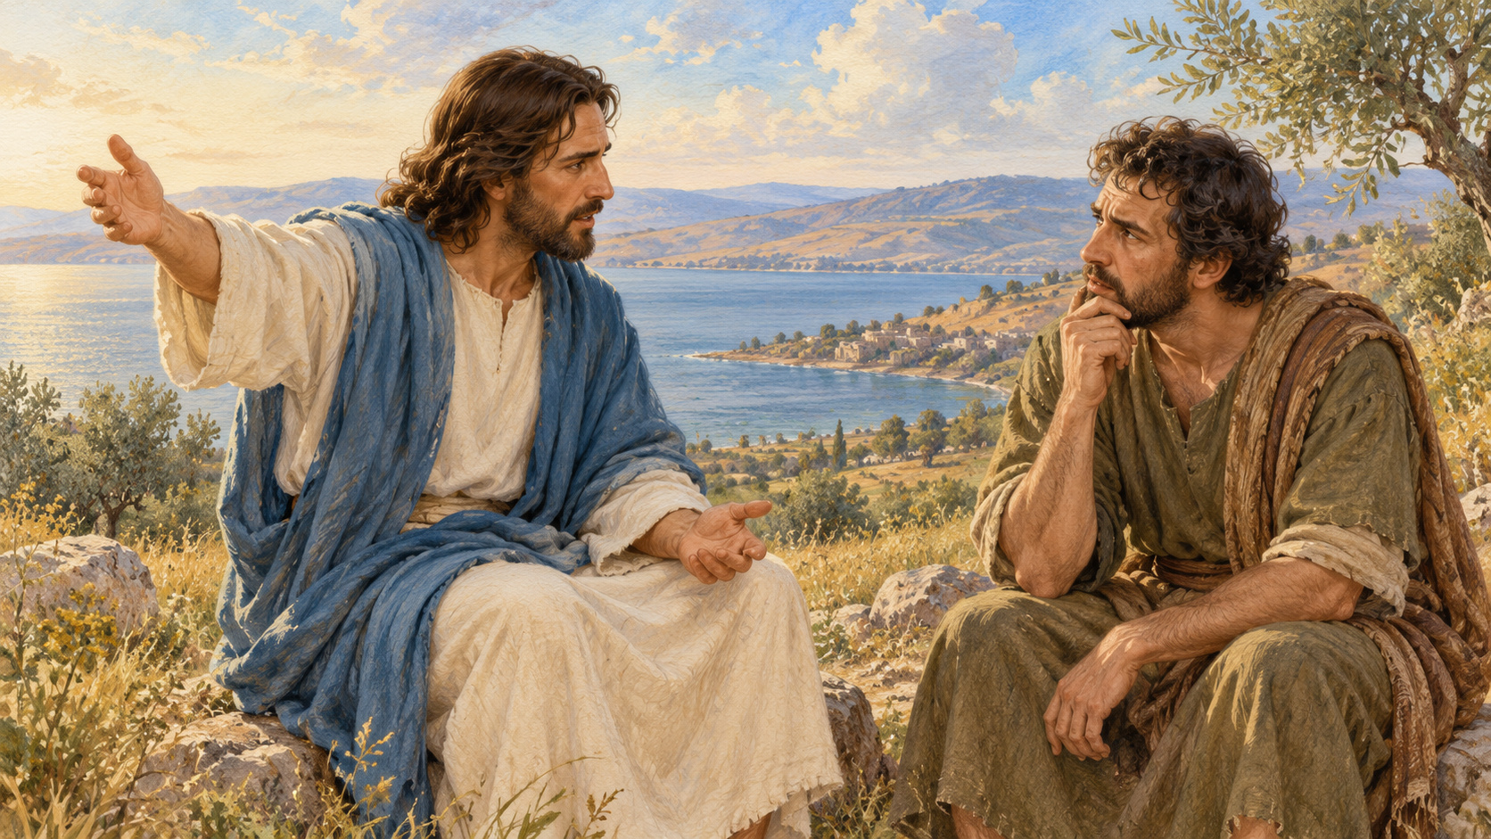
Hilfe nach unseren Möglichkeiten
Man kann beginnen.
Nachfragen ist nötig.
Ändern ist nötig.
Wem gehört die Sache?
Wird die Hilfe gebraucht?
Kann man das Versprechen halten?
Sechs Fälle. Die Entscheidung hängt von den Bedingungen ab.
06
Notes:
Phase 6 · 4 Minuten
Ansprache: Lest sechs Fälle. Ordnet sie: „Man kann beginnen“, „Nachfragen ist nötig“, „Ändern ist nötig“. Achtet auf Zustimmung, Eigentum und erfüllbare Versprechen.
Durchführung: Paare sortieren die Fälle von Seite 4. Bei einem strittigen Fall eine klärende Frage nennen. Zwei Karten und die Begründung besprechen.
Frage: Wann hilft eine kleine Tat, wann erfordert eine gute Absicht ein anderes Handeln?
Orientierung: Eigene Möglichkeiten anbieten und Versprochenes erfüllen. Fremde Sachen zuerst mit dem Eigentümer absprechen. Nichts Unmögliches versprechen und niemanden wegen eines kleinen Beitrags beschämen.
Rhythmus: 2 Minuten Sortierung, 2 Minuten Begründungen.
Jesus: Frage Philippus nach Vers 5. Sprich Vers 10. Deute bei Vers 11 Dank an. Sprich den Auftrag aus Vers 12. Gehe nach Vers 15 allein weg.
Philippus: Antworte mit Vers 7. Lade mit Andreas die Menschen zum Hinsetzen ein und zeige Austeilung und Sammlung der übrigen Stücke.
Andreas: Lies Vers 9 vollständig. Zeige auf den Jungen. Führe mit Philippus die Aufträge beim Lesen der Verse 10–13 aus.
Der Junge: Zeige das Bild der fünf Brote und zwei Fische. Der Abschnitt nennt keine Worte von dir. Lehrkraft und Andreas lesen, was das Evangelium berichtet.
Erster Mensch aus dem Volk: Setze dich auf Einladung. Zeige den Empfang der Nahrung. Lies mit dem zweiten Mitspieler die Worte der Menschen aus Vers 14.
Zweiter Mensch aus dem Volk: Setze dich auf Einladung und zeige den Empfang der Nahrung. Sprich mit dem ersten Vertreter Vers 14. Die Lehrkraft liest das Ende aus Vers 15.
Rest und Abschluss: Nach der Sättigung sammeln die Jünger zwölf Körbe. Die Menschen nennen Jesus den Propheten und wollen ihn zum König machen. Er zieht sich allein auf den Berg zurück.
Die Frage nach Brot: Christus fragt Philippus, wo man Brot kaufen kann. Philippus sagt, dass auch zweihundert Denare nicht reichen. Jesus weiß, was er tun will.
Dank und Austeilung: Die Menschen setzen sich. Christus dankt und teilt den Jüngern aus, diese dem Volk. Die Menschen bekommen, so viel sie wollen, und werden satt.
Was der Junge hat: Andreas berichtet von fünf Gerstenbroten und zwei Fischen beim Jungen und fragt: Was ist das für so viele?
„Besser nichts“: „Fünf Minuten ändern nichts, besser helfe ich nicht“. Finde eine Handlung für fünf Minuten und biete sie an, ohne zu versprechen, alles zu lösen.
„Ich kann zeigen“: „Ich kann dir den Raum und den Platz für die Jacke zeigen. Möchtest du?“ Welche Handlung wird versprochen? Wo bleibt Platz für eine Antwort?
„Beweise Güte“: „Wenn du gut bist, musst du alles hergeben, was du hast“. Verwandle Druck in ein freies Angebot möglicher Hilfe.
„Fragen wir nach“: „Ich habe Papier. Ich frage die Lehrkraft, ob ich die gemeinsamen Stifte nehmen darf, und dich, ob du ein Bild möchtest“. Was wird zuerst geprüft?
Den Weg zeigen: Ein neues Mitglied bittet, den Raum zu zeigen. Du kennst den Weg und hast fünf Minuten. Du bietest an, gemeinsam hinzugehen.
Fremde Stifte: Du willst einen fremden Satz Stifte verschenken. Der Eigentümer hat noch keine Erlaubnis gegeben. Was musst du zuerst erfahren?
Ein unerfüllbares Versprechen: Du hast zehn Minuten, versprichst aber Hilfe für den ganzen Abend. Du weißt schon, dass du abends beschäftigt bist. Wie änderst du das Versprechen?
Ein erbetenes Bild: Ein Freund bittet um eine kleine Karte. Du hast Papier, Stift und Zeit. Du bietest ein einfaches Bild an, das du zeichnen kannst.
Unklarer Bedarf: Das Team plant ein lautes Spiel für das neue Mitglied. Niemand hat gefragt, ob es spielen möchte. Welche Frage ist nötig?
Beschämung wegen eines kleinen Beitrags: Du sagst einem Freund: „Deinen einzigen Stift braucht niemand“. Er kann nur ihn anbieten. Wie sagst du es anders?
1. Wem wir helfen: Roman kommt erstmals in die Sonntagsgruppe. Noch ist unbekannt, ob er spielen, sprechen oder sich ruhig einfinden möchte. Das Team muss ihn zuerst fragen.
2. Was Mischa hat: Mischa hat ein Blatt Papier, zwei eigene Stifte und fünf Minuten zur Begrüßung. Geld für ein Geschenk hat er nicht. Er kann den Raum zeigen und einen Platz daneben anbieten.
3. Was Katja kann: Katja kann in vier Minuten eine einfache Karte zeichnen. Lew kann ein Spiel kurz erklären. Sie helfen gern, kennen aber Romans Wunsch noch nicht.
4. Wen wir fragen: Nika kann Roman begrüßen und fragen, was für ihn passt. Die Lehrkraft ist da; gemeinsame Materialien nur mit ihrer Erlaubnis nehmen. Vor Beginn bleiben fünfzehn Minuten.
Vorbereitung
1. Zwölf Folien und die Notizen öffnen. Johannes 6,1–15 vollständig vorbereiten. Sofort nach der Lesung das Rollenspiel, danach die Besprechung.
2. Seite 1 pro Gruppe, Seiten 2–4 pro Paar, Seite 5 pro Viererteam und Seite 6 für jeden ausdrucken. Karten an der gestrichelten Linie schneiden; Schreibfelder ganz lassen.
3. Sechs Rollen vorher verteilen. Lesetext und Karten geben. Bild 02.png zeigen oder ausdrucken: genau fünf Brote und zwei Fische. Zum Sammeln einen Korb vorbereiten.
4. Papier und Stifte für die kurze Werkstatt vorbereiten. Vorhandene Dinge und Fähigkeiten verwenden; Geschenke kaufen und Geld sammeln ist nicht nötig.
5. Vier Teaminformationen getrennt verteilen. Im unvollständigen Team liest einer zwei Informationen. Romans neue Bitte bis Phase 9 zurückhalten. Ersten Plan nicht löschen.
6. Persönliches Blatt bleibt beim Jugendlichen. Erfundenes Beispiel möglich. Für das Gebet kurze Stille vorsehen; still zuhören ist möglich.
Wichtige Hinweise
1. Grundlage ist Johannes 6,1–15. Christus wirkt das Wunder; Vers 6 sagt, dass er seinen Plan vorher kennt. Sättigung nicht damit erklären, dass die Menge versteckte Vorräte hervorholte.
2. Anfangsvorrat: fünf Gerstenbrote und zwei Fische. Nach der Sättigung: zwölf Körbe mit Stücken. Vers 10 nennt etwa fünftausend. Wenige Menschen im Bild zeigen einen Teil der Szene, ein Korb ist einer der zwölf.
3. Das Evangelium nennt weder Namen, Worte noch Gefühle des Jungen und sagt nicht, dass dies sein gesamter Besitz war. Keine erfundenen Versprechen zuschreiben. Die Übergabe der Requisite ist eine symbolische Handlung.
4. Der Wortlaut von Christi Dank in Vers 11 fehlt. Die Lehrkraft liest den Vers, der Mitspieler deutet Dank an. Das verfasste Unterrichtsgebet nicht als Evangeliumszitat ausgeben. Ende Vers 14–15 erhalten.
5. Kleine gute Taten zählen, doch die Größe der Gabe misst nicht den Wert eines Menschen. Kinder nicht auffordern, das Letzte, fremde Sachen oder Geld wegzugeben. Aufmerksamkeit, Zeit und ein Erwachsener können helfen.
6. Schlüssel Seite 2: 2,4,3,1, von links nach rechts und oben nach unten. Seite 3: Sätze 2 und 4 hilfreich; 1 und 3 verbessern. Dialog mit konkreter Handlung und Möglichkeit zu antworten.
7. Schlüssel Seite 4: „Man kann beginnen“ 1 und 4; „Nachfragen ist nötig“ 2 und 5; „Ändern ist nötig“ 3 und 6. Erlaubnis und Wunsch vor dem Handeln klären.
8. Erster Plan bei unbekanntem Wunsch Romans. In Phase 9 nennt er zehn Minuten, Schwierigkeiten mit langen Erklärungen, Garderobe und ruhiges Zeichnen. Zweiter Plan berücksichtigt dies. Langes Spiel und Auftritt verschieben.
9. Teamkriterien: alle vier Informationen gehört, nach Bedarf gefragt, Ausführende und Zeit genannt, Plan angepasst. Bild danach beurteilen, ob es Aufmerksamkeit ausdrückt, nicht nach künstlerischem Können. Keine materielle Belohnung für gute Taten versprechen.
Johannes 6,1–15. Deutsche Übertragung des gelieferten russischen Synodaltexts. Moderne Fälle und Gebet wurden für diese Lektion verfasst.

Slide 7
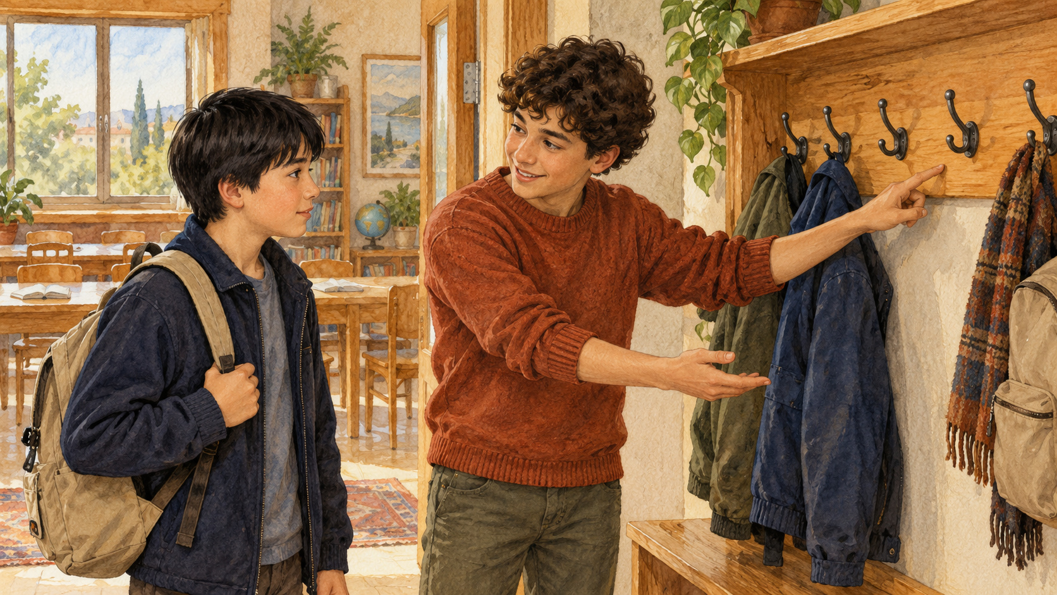
Was ich anbieten kann
„Ich kann dir fünf Minuten
lang den Raum zeigen.
Möchtest du?“
Biete eine konkrete Handlung an.
Höre die Antwort an.
Tauscht die Rollen.
Ein konkretes Angebot lässt dem Menschen die Wahl.
07
Notes:
Phase 7 · 4 Minuten
Ansprache: Einer sagt: „Ich habe zu wenig, besser tue ich gar nichts“. Der andere hilft, eine mögliche Handlung zu finden und zu fragen, ob sie gebraucht wird. Danach Rollen tauschen.
Durchführung: Vier Sätze von Seite 3 verwenden. Zwei hilfreiche auswählen und zwei unpassende verbessern. Im kurzen Dialog konkret handeln und eine Ablehnung ermöglichen.
Frage: Wie klingt ein Hilfsangebot ohne Druck?
Orientierung: „Ich kann dir fünf Minuten lang zeigen, wo alles ist. Möchtest du?“ Der Mensch hört das konkrete Angebot und kann zustimmen oder etwas anderes wählen.
Rhythmus: 2 Minuten erster Dialog, 2 Minuten Rollenwechsel und Notiz.
Jesus: Frage Philippus nach Vers 5. Sprich Vers 10. Deute bei Vers 11 Dank an. Sprich den Auftrag aus Vers 12. Gehe nach Vers 15 allein weg.
Philippus: Antworte mit Vers 7. Lade mit Andreas die Menschen zum Hinsetzen ein und zeige Austeilung und Sammlung der übrigen Stücke.
Andreas: Lies Vers 9 vollständig. Zeige auf den Jungen. Führe mit Philippus die Aufträge beim Lesen der Verse 10–13 aus.
Der Junge: Zeige das Bild der fünf Brote und zwei Fische. Der Abschnitt nennt keine Worte von dir. Lehrkraft und Andreas lesen, was das Evangelium berichtet.
Erster Mensch aus dem Volk: Setze dich auf Einladung. Zeige den Empfang der Nahrung. Lies mit dem zweiten Mitspieler die Worte der Menschen aus Vers 14.
Zweiter Mensch aus dem Volk: Setze dich auf Einladung und zeige den Empfang der Nahrung. Sprich mit dem ersten Vertreter Vers 14. Die Lehrkraft liest das Ende aus Vers 15.
Rest und Abschluss: Nach der Sättigung sammeln die Jünger zwölf Körbe. Die Menschen nennen Jesus den Propheten und wollen ihn zum König machen. Er zieht sich allein auf den Berg zurück.
Die Frage nach Brot: Christus fragt Philippus, wo man Brot kaufen kann. Philippus sagt, dass auch zweihundert Denare nicht reichen. Jesus weiß, was er tun will.
Dank und Austeilung: Die Menschen setzen sich. Christus dankt und teilt den Jüngern aus, diese dem Volk. Die Menschen bekommen, so viel sie wollen, und werden satt.
Was der Junge hat: Andreas berichtet von fünf Gerstenbroten und zwei Fischen beim Jungen und fragt: Was ist das für so viele?
„Besser nichts“: „Fünf Minuten ändern nichts, besser helfe ich nicht“. Finde eine Handlung für fünf Minuten und biete sie an, ohne zu versprechen, alles zu lösen.
„Ich kann zeigen“: „Ich kann dir den Raum und den Platz für die Jacke zeigen. Möchtest du?“ Welche Handlung wird versprochen? Wo bleibt Platz für eine Antwort?
„Beweise Güte“: „Wenn du gut bist, musst du alles hergeben, was du hast“. Verwandle Druck in ein freies Angebot möglicher Hilfe.
„Fragen wir nach“: „Ich habe Papier. Ich frage die Lehrkraft, ob ich die gemeinsamen Stifte nehmen darf, und dich, ob du ein Bild möchtest“. Was wird zuerst geprüft?
Den Weg zeigen: Ein neues Mitglied bittet, den Raum zu zeigen. Du kennst den Weg und hast fünf Minuten. Du bietest an, gemeinsam hinzugehen.
Fremde Stifte: Du willst einen fremden Satz Stifte verschenken. Der Eigentümer hat noch keine Erlaubnis gegeben. Was musst du zuerst erfahren?
Ein unerfüllbares Versprechen: Du hast zehn Minuten, versprichst aber Hilfe für den ganzen Abend. Du weißt schon, dass du abends beschäftigt bist. Wie änderst du das Versprechen?
Ein erbetenes Bild: Ein Freund bittet um eine kleine Karte. Du hast Papier, Stift und Zeit. Du bietest ein einfaches Bild an, das du zeichnen kannst.
Unklarer Bedarf: Das Team plant ein lautes Spiel für das neue Mitglied. Niemand hat gefragt, ob es spielen möchte. Welche Frage ist nötig?
Beschämung wegen eines kleinen Beitrags: Du sagst einem Freund: „Deinen einzigen Stift braucht niemand“. Er kann nur ihn anbieten. Wie sagst du es anders?
1. Wem wir helfen: Roman kommt erstmals in die Sonntagsgruppe. Noch ist unbekannt, ob er spielen, sprechen oder sich ruhig einfinden möchte. Das Team muss ihn zuerst fragen.
2. Was Mischa hat: Mischa hat ein Blatt Papier, zwei eigene Stifte und fünf Minuten zur Begrüßung. Geld für ein Geschenk hat er nicht. Er kann den Raum zeigen und einen Platz daneben anbieten.
3. Was Katja kann: Katja kann in vier Minuten eine einfache Karte zeichnen. Lew kann ein Spiel kurz erklären. Sie helfen gern, kennen aber Romans Wunsch noch nicht.
4. Wen wir fragen: Nika kann Roman begrüßen und fragen, was für ihn passt. Die Lehrkraft ist da; gemeinsame Materialien nur mit ihrer Erlaubnis nehmen. Vor Beginn bleiben fünfzehn Minuten.
Vorbereitung
1. Zwölf Folien und die Notizen öffnen. Johannes 6,1–15 vollständig vorbereiten. Sofort nach der Lesung das Rollenspiel, danach die Besprechung.
2. Seite 1 pro Gruppe, Seiten 2–4 pro Paar, Seite 5 pro Viererteam und Seite 6 für jeden ausdrucken. Karten an der gestrichelten Linie schneiden; Schreibfelder ganz lassen.
3. Sechs Rollen vorher verteilen. Lesetext und Karten geben. Bild 02.png zeigen oder ausdrucken: genau fünf Brote und zwei Fische. Zum Sammeln einen Korb vorbereiten.
4. Papier und Stifte für die kurze Werkstatt vorbereiten. Vorhandene Dinge und Fähigkeiten verwenden; Geschenke kaufen und Geld sammeln ist nicht nötig.
5. Vier Teaminformationen getrennt verteilen. Im unvollständigen Team liest einer zwei Informationen. Romans neue Bitte bis Phase 9 zurückhalten. Ersten Plan nicht löschen.
6. Persönliches Blatt bleibt beim Jugendlichen. Erfundenes Beispiel möglich. Für das Gebet kurze Stille vorsehen; still zuhören ist möglich.
Wichtige Hinweise
1. Grundlage ist Johannes 6,1–15. Christus wirkt das Wunder; Vers 6 sagt, dass er seinen Plan vorher kennt. Sättigung nicht damit erklären, dass die Menge versteckte Vorräte hervorholte.
2. Anfangsvorrat: fünf Gerstenbrote und zwei Fische. Nach der Sättigung: zwölf Körbe mit Stücken. Vers 10 nennt etwa fünftausend. Wenige Menschen im Bild zeigen einen Teil der Szene, ein Korb ist einer der zwölf.
3. Das Evangelium nennt weder Namen, Worte noch Gefühle des Jungen und sagt nicht, dass dies sein gesamter Besitz war. Keine erfundenen Versprechen zuschreiben. Die Übergabe der Requisite ist eine symbolische Handlung.
4. Der Wortlaut von Christi Dank in Vers 11 fehlt. Die Lehrkraft liest den Vers, der Mitspieler deutet Dank an. Das verfasste Unterrichtsgebet nicht als Evangeliumszitat ausgeben. Ende Vers 14–15 erhalten.
5. Kleine gute Taten zählen, doch die Größe der Gabe misst nicht den Wert eines Menschen. Kinder nicht auffordern, das Letzte, fremde Sachen oder Geld wegzugeben. Aufmerksamkeit, Zeit und ein Erwachsener können helfen.
6. Schlüssel Seite 2: 2,4,3,1, von links nach rechts und oben nach unten. Seite 3: Sätze 2 und 4 hilfreich; 1 und 3 verbessern. Dialog mit konkreter Handlung und Möglichkeit zu antworten.
7. Schlüssel Seite 4: „Man kann beginnen“ 1 und 4; „Nachfragen ist nötig“ 2 und 5; „Ändern ist nötig“ 3 und 6. Erlaubnis und Wunsch vor dem Handeln klären.
8. Erster Plan bei unbekanntem Wunsch Romans. In Phase 9 nennt er zehn Minuten, Schwierigkeiten mit langen Erklärungen, Garderobe und ruhiges Zeichnen. Zweiter Plan berücksichtigt dies. Langes Spiel und Auftritt verschieben.
9. Teamkriterien: alle vier Informationen gehört, nach Bedarf gefragt, Ausführende und Zeit genannt, Plan angepasst. Bild danach beurteilen, ob es Aufmerksamkeit ausdrückt, nicht nach künstlerischem Können. Keine materielle Belohnung für gute Taten versprechen.
Johannes 6,1–15. Deutsche Übertragung des gelieferten russischen Synodaltexts. Moderne Fälle und Gebet wurden für diese Lektion verfasst.

Slide 8
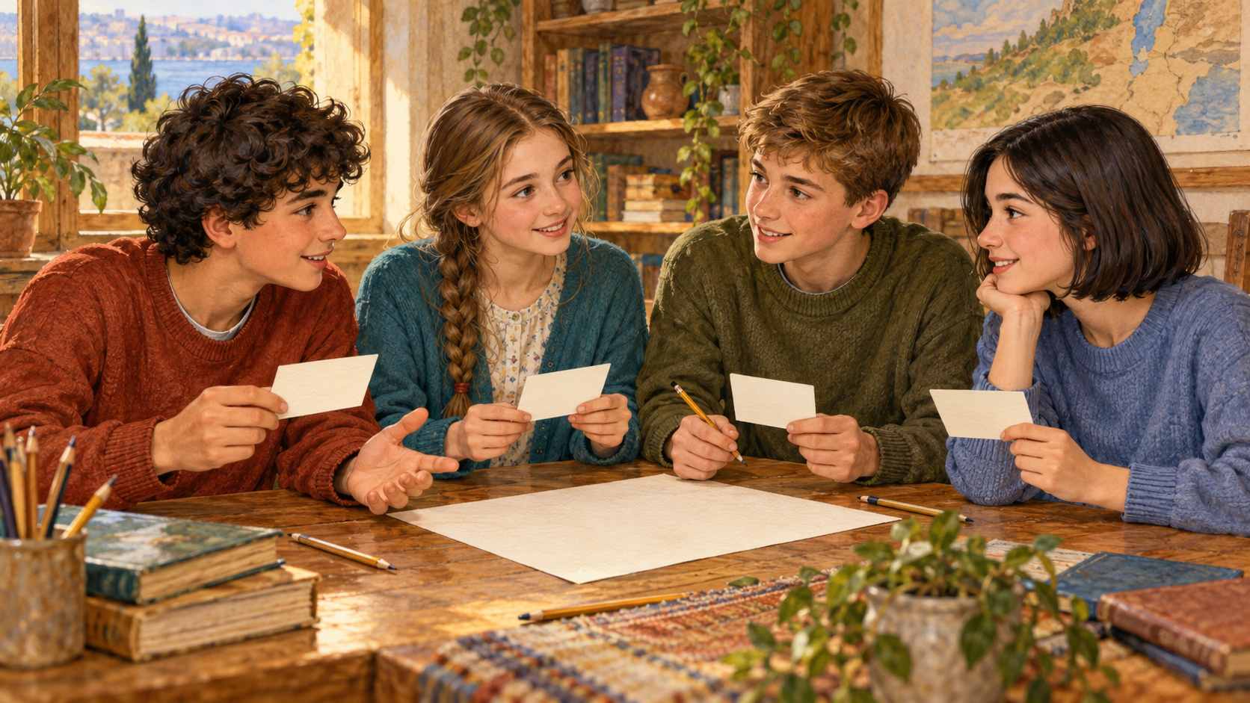
Ein neues Mitglied begrüßen
Das Team hat
Zeit und Fähigkeiten,
Papier und Stifte.
Wie begrüßen wir Roman?
Jeder hat eine eigene Information.
Erster Plan. Hört alle vier Informationen an.
08
Notes:
Phase 8 · 6 Minuten
Ansprache: Roman kommt erstmals in die Sonntagsgruppe. Das Team hat kein Geld für ein Geschenk. Es hat Papier, Stifte, wenige Minuten und verschiedene Fähigkeiten. Jeder kennt nur einen Teil der Bedingungen. Plant die erste Begrüßung.
Durchführung: Viererteams erhalten getrennte Informationen von Seite 5. Jeder erzählt seine Information. Ersten Plan notieren: Was fragen wir, was bieten wir an, wer tut es wann? Die neue Bitte bleibt zunächst bei der Lehrkraft.
Frage: Welche gemeinsame Hilfe entsteht aus den kleinen Möglichkeiten jedes Einzelnen?
Orientierung: Begrüßen, Namen und Wunsch erfragen, Raum zeigen, einen Platz daneben und eine einfache Karte anbieten. Zeit und Zustimmung berücksichtigen; kein großes Fest versprechen.
Rhythmus: 1 Minute Informationen, 3 Minuten Plan, 2 Minuten Aufgabenverteilung.
Jesus: Frage Philippus nach Vers 5. Sprich Vers 10. Deute bei Vers 11 Dank an. Sprich den Auftrag aus Vers 12. Gehe nach Vers 15 allein weg.
Philippus: Antworte mit Vers 7. Lade mit Andreas die Menschen zum Hinsetzen ein und zeige Austeilung und Sammlung der übrigen Stücke.
Andreas: Lies Vers 9 vollständig. Zeige auf den Jungen. Führe mit Philippus die Aufträge beim Lesen der Verse 10–13 aus.
Der Junge: Zeige das Bild der fünf Brote und zwei Fische. Der Abschnitt nennt keine Worte von dir. Lehrkraft und Andreas lesen, was das Evangelium berichtet.
Erster Mensch aus dem Volk: Setze dich auf Einladung. Zeige den Empfang der Nahrung. Lies mit dem zweiten Mitspieler die Worte der Menschen aus Vers 14.
Zweiter Mensch aus dem Volk: Setze dich auf Einladung und zeige den Empfang der Nahrung. Sprich mit dem ersten Vertreter Vers 14. Die Lehrkraft liest das Ende aus Vers 15.
Rest und Abschluss: Nach der Sättigung sammeln die Jünger zwölf Körbe. Die Menschen nennen Jesus den Propheten und wollen ihn zum König machen. Er zieht sich allein auf den Berg zurück.
Die Frage nach Brot: Christus fragt Philippus, wo man Brot kaufen kann. Philippus sagt, dass auch zweihundert Denare nicht reichen. Jesus weiß, was er tun will.
Dank und Austeilung: Die Menschen setzen sich. Christus dankt und teilt den Jüngern aus, diese dem Volk. Die Menschen bekommen, so viel sie wollen, und werden satt.
Was der Junge hat: Andreas berichtet von fünf Gerstenbroten und zwei Fischen beim Jungen und fragt: Was ist das für so viele?
„Besser nichts“: „Fünf Minuten ändern nichts, besser helfe ich nicht“. Finde eine Handlung für fünf Minuten und biete sie an, ohne zu versprechen, alles zu lösen.
„Ich kann zeigen“: „Ich kann dir den Raum und den Platz für die Jacke zeigen. Möchtest du?“ Welche Handlung wird versprochen? Wo bleibt Platz für eine Antwort?
„Beweise Güte“: „Wenn du gut bist, musst du alles hergeben, was du hast“. Verwandle Druck in ein freies Angebot möglicher Hilfe.
„Fragen wir nach“: „Ich habe Papier. Ich frage die Lehrkraft, ob ich die gemeinsamen Stifte nehmen darf, und dich, ob du ein Bild möchtest“. Was wird zuerst geprüft?
Den Weg zeigen: Ein neues Mitglied bittet, den Raum zu zeigen. Du kennst den Weg und hast fünf Minuten. Du bietest an, gemeinsam hinzugehen.
Fremde Stifte: Du willst einen fremden Satz Stifte verschenken. Der Eigentümer hat noch keine Erlaubnis gegeben. Was musst du zuerst erfahren?
Ein unerfüllbares Versprechen: Du hast zehn Minuten, versprichst aber Hilfe für den ganzen Abend. Du weißt schon, dass du abends beschäftigt bist. Wie änderst du das Versprechen?
Ein erbetenes Bild: Ein Freund bittet um eine kleine Karte. Du hast Papier, Stift und Zeit. Du bietest ein einfaches Bild an, das du zeichnen kannst.
Unklarer Bedarf: Das Team plant ein lautes Spiel für das neue Mitglied. Niemand hat gefragt, ob es spielen möchte. Welche Frage ist nötig?
Beschämung wegen eines kleinen Beitrags: Du sagst einem Freund: „Deinen einzigen Stift braucht niemand“. Er kann nur ihn anbieten. Wie sagst du es anders?
1. Wem wir helfen: Roman kommt erstmals in die Sonntagsgruppe. Noch ist unbekannt, ob er spielen, sprechen oder sich ruhig einfinden möchte. Das Team muss ihn zuerst fragen.
2. Was Mischa hat: Mischa hat ein Blatt Papier, zwei eigene Stifte und fünf Minuten zur Begrüßung. Geld für ein Geschenk hat er nicht. Er kann den Raum zeigen und einen Platz daneben anbieten.
3. Was Katja kann: Katja kann in vier Minuten eine einfache Karte zeichnen. Lew kann ein Spiel kurz erklären. Sie helfen gern, kennen aber Romans Wunsch noch nicht.
4. Wen wir fragen: Nika kann Roman begrüßen und fragen, was für ihn passt. Die Lehrkraft ist da; gemeinsame Materialien nur mit ihrer Erlaubnis nehmen. Vor Beginn bleiben fünfzehn Minuten.
Vorbereitung
1. Zwölf Folien und die Notizen öffnen. Johannes 6,1–15 vollständig vorbereiten. Sofort nach der Lesung das Rollenspiel, danach die Besprechung.
2. Seite 1 pro Gruppe, Seiten 2–4 pro Paar, Seite 5 pro Viererteam und Seite 6 für jeden ausdrucken. Karten an der gestrichelten Linie schneiden; Schreibfelder ganz lassen.
3. Sechs Rollen vorher verteilen. Lesetext und Karten geben. Bild 02.png zeigen oder ausdrucken: genau fünf Brote und zwei Fische. Zum Sammeln einen Korb vorbereiten.
4. Papier und Stifte für die kurze Werkstatt vorbereiten. Vorhandene Dinge und Fähigkeiten verwenden; Geschenke kaufen und Geld sammeln ist nicht nötig.
5. Vier Teaminformationen getrennt verteilen. Im unvollständigen Team liest einer zwei Informationen. Romans neue Bitte bis Phase 9 zurückhalten. Ersten Plan nicht löschen.
6. Persönliches Blatt bleibt beim Jugendlichen. Erfundenes Beispiel möglich. Für das Gebet kurze Stille vorsehen; still zuhören ist möglich.
Wichtige Hinweise
1. Grundlage ist Johannes 6,1–15. Christus wirkt das Wunder; Vers 6 sagt, dass er seinen Plan vorher kennt. Sättigung nicht damit erklären, dass die Menge versteckte Vorräte hervorholte.
2. Anfangsvorrat: fünf Gerstenbrote und zwei Fische. Nach der Sättigung: zwölf Körbe mit Stücken. Vers 10 nennt etwa fünftausend. Wenige Menschen im Bild zeigen einen Teil der Szene, ein Korb ist einer der zwölf.
3. Das Evangelium nennt weder Namen, Worte noch Gefühle des Jungen und sagt nicht, dass dies sein gesamter Besitz war. Keine erfundenen Versprechen zuschreiben. Die Übergabe der Requisite ist eine symbolische Handlung.
4. Der Wortlaut von Christi Dank in Vers 11 fehlt. Die Lehrkraft liest den Vers, der Mitspieler deutet Dank an. Das verfasste Unterrichtsgebet nicht als Evangeliumszitat ausgeben. Ende Vers 14–15 erhalten.
5. Kleine gute Taten zählen, doch die Größe der Gabe misst nicht den Wert eines Menschen. Kinder nicht auffordern, das Letzte, fremde Sachen oder Geld wegzugeben. Aufmerksamkeit, Zeit und ein Erwachsener können helfen.
6. Schlüssel Seite 2: 2,4,3,1, von links nach rechts und oben nach unten. Seite 3: Sätze 2 und 4 hilfreich; 1 und 3 verbessern. Dialog mit konkreter Handlung und Möglichkeit zu antworten.
7. Schlüssel Seite 4: „Man kann beginnen“ 1 und 4; „Nachfragen ist nötig“ 2 und 5; „Ändern ist nötig“ 3 und 6. Erlaubnis und Wunsch vor dem Handeln klären.
8. Erster Plan bei unbekanntem Wunsch Romans. In Phase 9 nennt er zehn Minuten, Schwierigkeiten mit langen Erklärungen, Garderobe und ruhiges Zeichnen. Zweiter Plan berücksichtigt dies. Langes Spiel und Auftritt verschieben.
9. Teamkriterien: alle vier Informationen gehört, nach Bedarf gefragt, Ausführende und Zeit genannt, Plan angepasst. Bild danach beurteilen, ob es Aufmerksamkeit ausdrückt, nicht nach künstlerischem Können. Keine materielle Belohnung für gute Taten versprechen.
Johannes 6,1–15. Deutsche Übertragung des gelieferten russischen Synodaltexts. Moderne Fälle und Gebet wurden für diese Lektion verfasst.

Slide 9
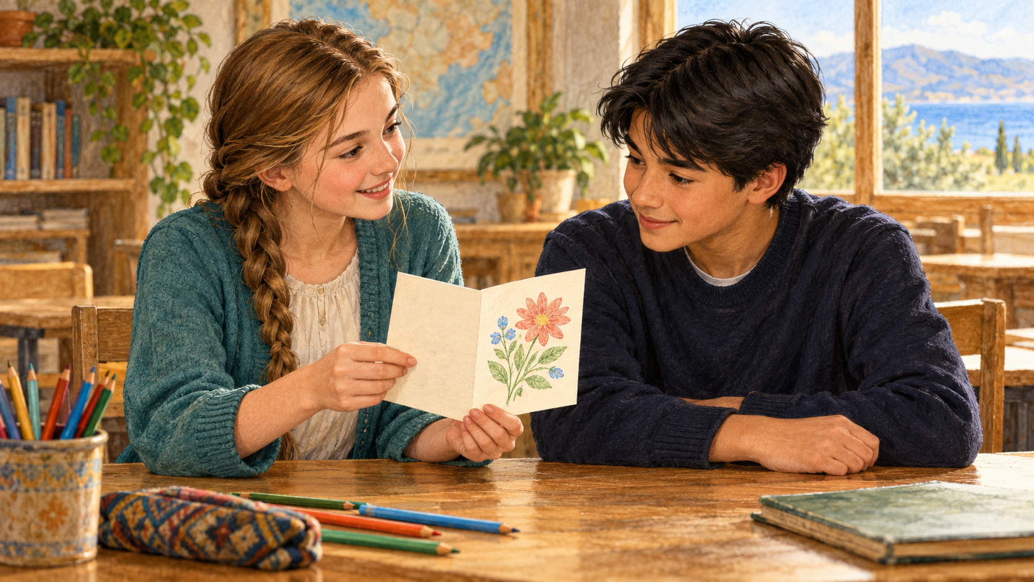
Er braucht etwas anderes
„Ich habe zehn Minuten.
Zeigt mir die Garderobe.
Darf ich mich dazusetzen
und zeichnen?“
Was ändert sich
an eurem Plan?
Ergänzt einen zweiten Plan. Behaltet den ersten.
09
Notes:
Phase 9 · 4 Minuten
Ansprache: Roman sagt: „Ich habe nur zehn Minuten. Lange Erklärungen verstehe ich noch schlecht. Zeigt mir, wo ich meine Jacke aufhängen kann. Darf ich mich einfach dazusetzen und zeichnen?“ Wie verändert sich die Hilfe?
Durchführung: Ersten Plan behalten. Zweiten ergänzen: kurz begrüßen, Garderobe zeigen, Platz und Stift anbieten. Langes Spiel und verpflichtenden Auftritt weglassen. Verantwortliche benennen.
Frage: Welche Ideen verschieben wir, um Roman selbst zuzuhören?
Orientierung: Langes Spiel und Bericht vor der ganzen Gruppe. Jetzt braucht er eine verständliche Geste, einen Platz daneben und die Möglichkeit zu zeichnen. Die tatsächliche Bitte prüft den ersten Plan.
Rhythmus: 2 Minuten zweiter Plan, 2 Minuten Vergleich und kurze Antworten.
Jesus: Frage Philippus nach Vers 5. Sprich Vers 10. Deute bei Vers 11 Dank an. Sprich den Auftrag aus Vers 12. Gehe nach Vers 15 allein weg.
Philippus: Antworte mit Vers 7. Lade mit Andreas die Menschen zum Hinsetzen ein und zeige Austeilung und Sammlung der übrigen Stücke.
Andreas: Lies Vers 9 vollständig. Zeige auf den Jungen. Führe mit Philippus die Aufträge beim Lesen der Verse 10–13 aus.
Der Junge: Zeige das Bild der fünf Brote und zwei Fische. Der Abschnitt nennt keine Worte von dir. Lehrkraft und Andreas lesen, was das Evangelium berichtet.
Erster Mensch aus dem Volk: Setze dich auf Einladung. Zeige den Empfang der Nahrung. Lies mit dem zweiten Mitspieler die Worte der Menschen aus Vers 14.
Zweiter Mensch aus dem Volk: Setze dich auf Einladung und zeige den Empfang der Nahrung. Sprich mit dem ersten Vertreter Vers 14. Die Lehrkraft liest das Ende aus Vers 15.
Rest und Abschluss: Nach der Sättigung sammeln die Jünger zwölf Körbe. Die Menschen nennen Jesus den Propheten und wollen ihn zum König machen. Er zieht sich allein auf den Berg zurück.
Die Frage nach Brot: Christus fragt Philippus, wo man Brot kaufen kann. Philippus sagt, dass auch zweihundert Denare nicht reichen. Jesus weiß, was er tun will.
Dank und Austeilung: Die Menschen setzen sich. Christus dankt und teilt den Jüngern aus, diese dem Volk. Die Menschen bekommen, so viel sie wollen, und werden satt.
Was der Junge hat: Andreas berichtet von fünf Gerstenbroten und zwei Fischen beim Jungen und fragt: Was ist das für so viele?
„Besser nichts“: „Fünf Minuten ändern nichts, besser helfe ich nicht“. Finde eine Handlung für fünf Minuten und biete sie an, ohne zu versprechen, alles zu lösen.
„Ich kann zeigen“: „Ich kann dir den Raum und den Platz für die Jacke zeigen. Möchtest du?“ Welche Handlung wird versprochen? Wo bleibt Platz für eine Antwort?
„Beweise Güte“: „Wenn du gut bist, musst du alles hergeben, was du hast“. Verwandle Druck in ein freies Angebot möglicher Hilfe.
„Fragen wir nach“: „Ich habe Papier. Ich frage die Lehrkraft, ob ich die gemeinsamen Stifte nehmen darf, und dich, ob du ein Bild möchtest“. Was wird zuerst geprüft?
Den Weg zeigen: Ein neues Mitglied bittet, den Raum zu zeigen. Du kennst den Weg und hast fünf Minuten. Du bietest an, gemeinsam hinzugehen.
Fremde Stifte: Du willst einen fremden Satz Stifte verschenken. Der Eigentümer hat noch keine Erlaubnis gegeben. Was musst du zuerst erfahren?
Ein unerfüllbares Versprechen: Du hast zehn Minuten, versprichst aber Hilfe für den ganzen Abend. Du weißt schon, dass du abends beschäftigt bist. Wie änderst du das Versprechen?
Ein erbetenes Bild: Ein Freund bittet um eine kleine Karte. Du hast Papier, Stift und Zeit. Du bietest ein einfaches Bild an, das du zeichnen kannst.
Unklarer Bedarf: Das Team plant ein lautes Spiel für das neue Mitglied. Niemand hat gefragt, ob es spielen möchte. Welche Frage ist nötig?
Beschämung wegen eines kleinen Beitrags: Du sagst einem Freund: „Deinen einzigen Stift braucht niemand“. Er kann nur ihn anbieten. Wie sagst du es anders?
1. Wem wir helfen: Roman kommt erstmals in die Sonntagsgruppe. Noch ist unbekannt, ob er spielen, sprechen oder sich ruhig einfinden möchte. Das Team muss ihn zuerst fragen.
2. Was Mischa hat: Mischa hat ein Blatt Papier, zwei eigene Stifte und fünf Minuten zur Begrüßung. Geld für ein Geschenk hat er nicht. Er kann den Raum zeigen und einen Platz daneben anbieten.
3. Was Katja kann: Katja kann in vier Minuten eine einfache Karte zeichnen. Lew kann ein Spiel kurz erklären. Sie helfen gern, kennen aber Romans Wunsch noch nicht.
4. Wen wir fragen: Nika kann Roman begrüßen und fragen, was für ihn passt. Die Lehrkraft ist da; gemeinsame Materialien nur mit ihrer Erlaubnis nehmen. Vor Beginn bleiben fünfzehn Minuten.
Vorbereitung
1. Zwölf Folien und die Notizen öffnen. Johannes 6,1–15 vollständig vorbereiten. Sofort nach der Lesung das Rollenspiel, danach die Besprechung.
2. Seite 1 pro Gruppe, Seiten 2–4 pro Paar, Seite 5 pro Viererteam und Seite 6 für jeden ausdrucken. Karten an der gestrichelten Linie schneiden; Schreibfelder ganz lassen.
3. Sechs Rollen vorher verteilen. Lesetext und Karten geben. Bild 02.png zeigen oder ausdrucken: genau fünf Brote und zwei Fische. Zum Sammeln einen Korb vorbereiten.
4. Papier und Stifte für die kurze Werkstatt vorbereiten. Vorhandene Dinge und Fähigkeiten verwenden; Geschenke kaufen und Geld sammeln ist nicht nötig.
5. Vier Teaminformationen getrennt verteilen. Im unvollständigen Team liest einer zwei Informationen. Romans neue Bitte bis Phase 9 zurückhalten. Ersten Plan nicht löschen.
6. Persönliches Blatt bleibt beim Jugendlichen. Erfundenes Beispiel möglich. Für das Gebet kurze Stille vorsehen; still zuhören ist möglich.
Wichtige Hinweise
1. Grundlage ist Johannes 6,1–15. Christus wirkt das Wunder; Vers 6 sagt, dass er seinen Plan vorher kennt. Sättigung nicht damit erklären, dass die Menge versteckte Vorräte hervorholte.
2. Anfangsvorrat: fünf Gerstenbrote und zwei Fische. Nach der Sättigung: zwölf Körbe mit Stücken. Vers 10 nennt etwa fünftausend. Wenige Menschen im Bild zeigen einen Teil der Szene, ein Korb ist einer der zwölf.
3. Das Evangelium nennt weder Namen, Worte noch Gefühle des Jungen und sagt nicht, dass dies sein gesamter Besitz war. Keine erfundenen Versprechen zuschreiben. Die Übergabe der Requisite ist eine symbolische Handlung.
4. Der Wortlaut von Christi Dank in Vers 11 fehlt. Die Lehrkraft liest den Vers, der Mitspieler deutet Dank an. Das verfasste Unterrichtsgebet nicht als Evangeliumszitat ausgeben. Ende Vers 14–15 erhalten.
5. Kleine gute Taten zählen, doch die Größe der Gabe misst nicht den Wert eines Menschen. Kinder nicht auffordern, das Letzte, fremde Sachen oder Geld wegzugeben. Aufmerksamkeit, Zeit und ein Erwachsener können helfen.
6. Schlüssel Seite 2: 2,4,3,1, von links nach rechts und oben nach unten. Seite 3: Sätze 2 und 4 hilfreich; 1 und 3 verbessern. Dialog mit konkreter Handlung und Möglichkeit zu antworten.
7. Schlüssel Seite 4: „Man kann beginnen“ 1 und 4; „Nachfragen ist nötig“ 2 und 5; „Ändern ist nötig“ 3 und 6. Erlaubnis und Wunsch vor dem Handeln klären.
8. Erster Plan bei unbekanntem Wunsch Romans. In Phase 9 nennt er zehn Minuten, Schwierigkeiten mit langen Erklärungen, Garderobe und ruhiges Zeichnen. Zweiter Plan berücksichtigt dies. Langes Spiel und Auftritt verschieben.
9. Teamkriterien: alle vier Informationen gehört, nach Bedarf gefragt, Ausführende und Zeit genannt, Plan angepasst. Bild danach beurteilen, ob es Aufmerksamkeit ausdrückt, nicht nach künstlerischem Können. Keine materielle Belohnung für gute Taten versprechen.
Johannes 6,1–15. Deutsche Übertragung des gelieferten russischen Synodaltexts. Moderne Fälle und Gebet wurden für diese Lektion verfasst.

Slide 10
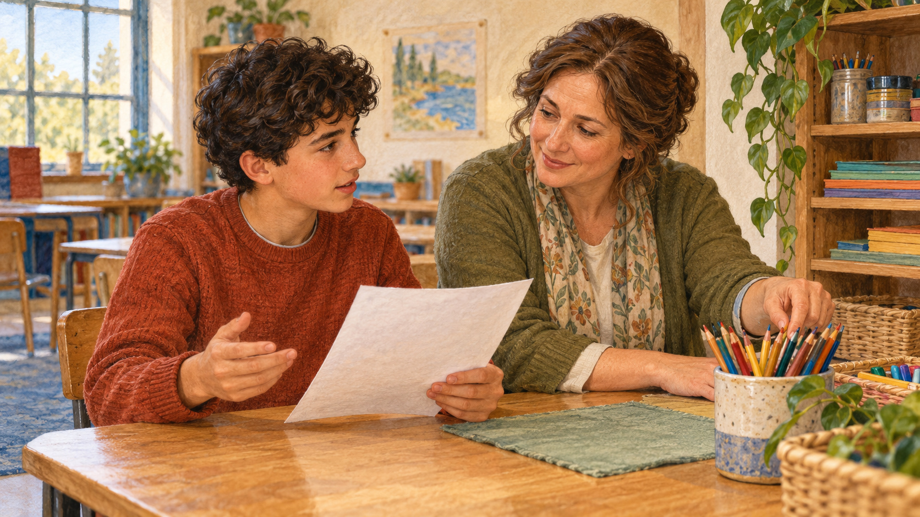
Wir probieren es aus
Eine kleine Karte
oder eine Begrüßung.
Zwei Minuten zum Ausprobieren.
Wie prüfen wir,
ob es für den Menschen passt?
Wir gestalten eine Karte oder üben ein Gespräch.
10
Notes:
Phase 10 · 4 Minuten
Ansprache: Gestaltet in zwei Minuten eine kleine Bildkarte oder spielt die Begrüßung: Gruß, Frage, verständliches Angebot. Zeigt danach, wie ihr prüft, ob es für den Menschen passt.
Durchführung: Jedes Team wählt eine Handlung aus dem zweiten Plan. Rückseite des Teamblatts oder neues Papier benutzen. Paare spielen die Begegnung und tauschen Rollen. Einer prüft, ob Raum für die Antwort des neuen Mitglieds blieb.
Frage: Was konnten wir mit den vorhandenen Mitteln bereits tun?
Orientierung: Eine konkrete Karte, ein kurzer Gruß oder verständliche Hilfe mit Sachen. Dies ist eine Übung. Danach Hilfe einem echten Menschen mit dessen Zustimmung anbieten.
Rhythmus: 2 Minuten Gestalten oder Üben, 2 Minuten Vorzeigen und Rückmeldung.
Jesus: Frage Philippus nach Vers 5. Sprich Vers 10. Deute bei Vers 11 Dank an. Sprich den Auftrag aus Vers 12. Gehe nach Vers 15 allein weg.
Philippus: Antworte mit Vers 7. Lade mit Andreas die Menschen zum Hinsetzen ein und zeige Austeilung und Sammlung der übrigen Stücke.
Andreas: Lies Vers 9 vollständig. Zeige auf den Jungen. Führe mit Philippus die Aufträge beim Lesen der Verse 10–13 aus.
Der Junge: Zeige das Bild der fünf Brote und zwei Fische. Der Abschnitt nennt keine Worte von dir. Lehrkraft und Andreas lesen, was das Evangelium berichtet.
Erster Mensch aus dem Volk: Setze dich auf Einladung. Zeige den Empfang der Nahrung. Lies mit dem zweiten Mitspieler die Worte der Menschen aus Vers 14.
Zweiter Mensch aus dem Volk: Setze dich auf Einladung und zeige den Empfang der Nahrung. Sprich mit dem ersten Vertreter Vers 14. Die Lehrkraft liest das Ende aus Vers 15.
Rest und Abschluss: Nach der Sättigung sammeln die Jünger zwölf Körbe. Die Menschen nennen Jesus den Propheten und wollen ihn zum König machen. Er zieht sich allein auf den Berg zurück.
Die Frage nach Brot: Christus fragt Philippus, wo man Brot kaufen kann. Philippus sagt, dass auch zweihundert Denare nicht reichen. Jesus weiß, was er tun will.
Dank und Austeilung: Die Menschen setzen sich. Christus dankt und teilt den Jüngern aus, diese dem Volk. Die Menschen bekommen, so viel sie wollen, und werden satt.
Was der Junge hat: Andreas berichtet von fünf Gerstenbroten und zwei Fischen beim Jungen und fragt: Was ist das für so viele?
„Besser nichts“: „Fünf Minuten ändern nichts, besser helfe ich nicht“. Finde eine Handlung für fünf Minuten und biete sie an, ohne zu versprechen, alles zu lösen.
„Ich kann zeigen“: „Ich kann dir den Raum und den Platz für die Jacke zeigen. Möchtest du?“ Welche Handlung wird versprochen? Wo bleibt Platz für eine Antwort?
„Beweise Güte“: „Wenn du gut bist, musst du alles hergeben, was du hast“. Verwandle Druck in ein freies Angebot möglicher Hilfe.
„Fragen wir nach“: „Ich habe Papier. Ich frage die Lehrkraft, ob ich die gemeinsamen Stifte nehmen darf, und dich, ob du ein Bild möchtest“. Was wird zuerst geprüft?
Den Weg zeigen: Ein neues Mitglied bittet, den Raum zu zeigen. Du kennst den Weg und hast fünf Minuten. Du bietest an, gemeinsam hinzugehen.
Fremde Stifte: Du willst einen fremden Satz Stifte verschenken. Der Eigentümer hat noch keine Erlaubnis gegeben. Was musst du zuerst erfahren?
Ein unerfüllbares Versprechen: Du hast zehn Minuten, versprichst aber Hilfe für den ganzen Abend. Du weißt schon, dass du abends beschäftigt bist. Wie änderst du das Versprechen?
Ein erbetenes Bild: Ein Freund bittet um eine kleine Karte. Du hast Papier, Stift und Zeit. Du bietest ein einfaches Bild an, das du zeichnen kannst.
Unklarer Bedarf: Das Team plant ein lautes Spiel für das neue Mitglied. Niemand hat gefragt, ob es spielen möchte. Welche Frage ist nötig?
Beschämung wegen eines kleinen Beitrags: Du sagst einem Freund: „Deinen einzigen Stift braucht niemand“. Er kann nur ihn anbieten. Wie sagst du es anders?
1. Wem wir helfen: Roman kommt erstmals in die Sonntagsgruppe. Noch ist unbekannt, ob er spielen, sprechen oder sich ruhig einfinden möchte. Das Team muss ihn zuerst fragen.
2. Was Mischa hat: Mischa hat ein Blatt Papier, zwei eigene Stifte und fünf Minuten zur Begrüßung. Geld für ein Geschenk hat er nicht. Er kann den Raum zeigen und einen Platz daneben anbieten.
3. Was Katja kann: Katja kann in vier Minuten eine einfache Karte zeichnen. Lew kann ein Spiel kurz erklären. Sie helfen gern, kennen aber Romans Wunsch noch nicht.
4. Wen wir fragen: Nika kann Roman begrüßen und fragen, was für ihn passt. Die Lehrkraft ist da; gemeinsame Materialien nur mit ihrer Erlaubnis nehmen. Vor Beginn bleiben fünfzehn Minuten.
Vorbereitung
1. Zwölf Folien und die Notizen öffnen. Johannes 6,1–15 vollständig vorbereiten. Sofort nach der Lesung das Rollenspiel, danach die Besprechung.
2. Seite 1 pro Gruppe, Seiten 2–4 pro Paar, Seite 5 pro Viererteam und Seite 6 für jeden ausdrucken. Karten an der gestrichelten Linie schneiden; Schreibfelder ganz lassen.
3. Sechs Rollen vorher verteilen. Lesetext und Karten geben. Bild 02.png zeigen oder ausdrucken: genau fünf Brote und zwei Fische. Zum Sammeln einen Korb vorbereiten.
4. Papier und Stifte für die kurze Werkstatt vorbereiten. Vorhandene Dinge und Fähigkeiten verwenden; Geschenke kaufen und Geld sammeln ist nicht nötig.
5. Vier Teaminformationen getrennt verteilen. Im unvollständigen Team liest einer zwei Informationen. Romans neue Bitte bis Phase 9 zurückhalten. Ersten Plan nicht löschen.
6. Persönliches Blatt bleibt beim Jugendlichen. Erfundenes Beispiel möglich. Für das Gebet kurze Stille vorsehen; still zuhören ist möglich.
Wichtige Hinweise
1. Grundlage ist Johannes 6,1–15. Christus wirkt das Wunder; Vers 6 sagt, dass er seinen Plan vorher kennt. Sättigung nicht damit erklären, dass die Menge versteckte Vorräte hervorholte.
2. Anfangsvorrat: fünf Gerstenbrote und zwei Fische. Nach der Sättigung: zwölf Körbe mit Stücken. Vers 10 nennt etwa fünftausend. Wenige Menschen im Bild zeigen einen Teil der Szene, ein Korb ist einer der zwölf.
3. Das Evangelium nennt weder Namen, Worte noch Gefühle des Jungen und sagt nicht, dass dies sein gesamter Besitz war. Keine erfundenen Versprechen zuschreiben. Die Übergabe der Requisite ist eine symbolische Handlung.
4. Der Wortlaut von Christi Dank in Vers 11 fehlt. Die Lehrkraft liest den Vers, der Mitspieler deutet Dank an. Das verfasste Unterrichtsgebet nicht als Evangeliumszitat ausgeben. Ende Vers 14–15 erhalten.
5. Kleine gute Taten zählen, doch die Größe der Gabe misst nicht den Wert eines Menschen. Kinder nicht auffordern, das Letzte, fremde Sachen oder Geld wegzugeben. Aufmerksamkeit, Zeit und ein Erwachsener können helfen.
6. Schlüssel Seite 2: 2,4,3,1, von links nach rechts und oben nach unten. Seite 3: Sätze 2 und 4 hilfreich; 1 und 3 verbessern. Dialog mit konkreter Handlung und Möglichkeit zu antworten.
7. Schlüssel Seite 4: „Man kann beginnen“ 1 und 4; „Nachfragen ist nötig“ 2 und 5; „Ändern ist nötig“ 3 und 6. Erlaubnis und Wunsch vor dem Handeln klären.
8. Erster Plan bei unbekanntem Wunsch Romans. In Phase 9 nennt er zehn Minuten, Schwierigkeiten mit langen Erklärungen, Garderobe und ruhiges Zeichnen. Zweiter Plan berücksichtigt dies. Langes Spiel und Auftritt verschieben.
9. Teamkriterien: alle vier Informationen gehört, nach Bedarf gefragt, Ausführende und Zeit genannt, Plan angepasst. Bild danach beurteilen, ob es Aufmerksamkeit ausdrückt, nicht nach künstlerischem Können. Keine materielle Belohnung für gute Taten versprechen.
Johannes 6,1–15. Deutsche Übertragung des gelieferten russischen Synodaltexts. Moderne Fälle und Gebet wurden für diese Lektion verfasst.

Slide 11

Meine kleine gute Tat
Wem helfe ich?
Was habe ich?
Welche Handlung biete ich an?
Wonach frage ich zuerst?
Wer hilft mir?
Wann beginne ich?
Herr, hilf mir, Gutes nach meinen Möglichkeiten zu tun.
11
Notes:
Phase 11 · 3 Minuten
Ansprache: Denk an einen Menschen und eine Handlung, die dir möglich ist. Notiere, was du hast, wonach du zuerst fragst und wann du beginnst. Das Blatt bleibt bei dir.
Durchführung: Sechs kurze Felder auf Seite 6 ausfüllen. Eine erfundene Situation ist möglich. Nach einer stillen Pause das eigens verfasste Gebet lesen. Still zuhören ist möglich.
Frage: Wie wird aus „Irgendwann helfe ich“ ein kleiner erfüllbarer Schritt?
Orientierung: Mensch, konkrete Handlung, eigene Möglichkeit und Zeitpunkt benennen. Bei Unterstützungsbedarf vorher einen Erwachsenen oder Freund fragen.
Rhythmus: 2 Minuten Notizen, 1 Minute Stille und Gebet.
Vorbereitung
1. Zwölf Folien und die Notizen öffnen. Johannes 6,1–15 vollständig vorbereiten. Sofort nach der Lesung das Rollenspiel, danach die Besprechung.
2. Seite 1 pro Gruppe, Seiten 2–4 pro Paar, Seite 5 pro Viererteam und Seite 6 für jeden ausdrucken. Karten an der gestrichelten Linie schneiden; Schreibfelder ganz lassen.
3. Sechs Rollen vorher verteilen. Lesetext und Karten geben. Bild 02.png zeigen oder ausdrucken: genau fünf Brote und zwei Fische. Zum Sammeln einen Korb vorbereiten.
4. Papier und Stifte für die kurze Werkstatt vorbereiten. Vorhandene Dinge und Fähigkeiten verwenden; Geschenke kaufen und Geld sammeln ist nicht nötig.
5. Vier Teaminformationen getrennt verteilen. Im unvollständigen Team liest einer zwei Informationen. Romans neue Bitte bis Phase 9 zurückhalten. Ersten Plan nicht löschen.
6. Persönliches Blatt bleibt beim Jugendlichen. Erfundenes Beispiel möglich. Für das Gebet kurze Stille vorsehen; still zuhören ist möglich.
Wichtige Hinweise
1. Grundlage ist Johannes 6,1–15. Christus wirkt das Wunder; Vers 6 sagt, dass er seinen Plan vorher kennt. Sättigung nicht damit erklären, dass die Menge versteckte Vorräte hervorholte.
2. Anfangsvorrat: fünf Gerstenbrote und zwei Fische. Nach der Sättigung: zwölf Körbe mit Stücken. Vers 10 nennt etwa fünftausend. Wenige Menschen im Bild zeigen einen Teil der Szene, ein Korb ist einer der zwölf.
3. Das Evangelium nennt weder Namen, Worte noch Gefühle des Jungen und sagt nicht, dass dies sein gesamter Besitz war. Keine erfundenen Versprechen zuschreiben. Die Übergabe der Requisite ist eine symbolische Handlung.
4. Der Wortlaut von Christi Dank in Vers 11 fehlt. Die Lehrkraft liest den Vers, der Mitspieler deutet Dank an. Das verfasste Unterrichtsgebet nicht als Evangeliumszitat ausgeben. Ende Vers 14–15 erhalten.
5. Kleine gute Taten zählen, doch die Größe der Gabe misst nicht den Wert eines Menschen. Kinder nicht auffordern, das Letzte, fremde Sachen oder Geld wegzugeben. Aufmerksamkeit, Zeit und ein Erwachsener können helfen.
6. Schlüssel Seite 2: 2,4,3,1, von links nach rechts und oben nach unten. Seite 3: Sätze 2 und 4 hilfreich; 1 und 3 verbessern. Dialog mit konkreter Handlung und Möglichkeit zu antworten.
7. Schlüssel Seite 4: „Man kann beginnen“ 1 und 4; „Nachfragen ist nötig“ 2 und 5; „Ändern ist nötig“ 3 und 6. Erlaubnis und Wunsch vor dem Handeln klären.
8. Erster Plan bei unbekanntem Wunsch Romans. In Phase 9 nennt er zehn Minuten, Schwierigkeiten mit langen Erklärungen, Garderobe und ruhiges Zeichnen. Zweiter Plan berücksichtigt dies. Langes Spiel und Auftritt verschieben.
9. Teamkriterien: alle vier Informationen gehört, nach Bedarf gefragt, Ausführende und Zeit genannt, Plan angepasst. Bild danach beurteilen, ob es Aufmerksamkeit ausdrückt, nicht nach künstlerischem Können. Keine materielle Belohnung für gute Taten versprechen.
Johannes 6,1–15. Deutsche Übertragung des gelieferten russischen Synodaltexts. Moderne Fälle und Gebet wurden für diese Lektion verfasst.

Slide 12
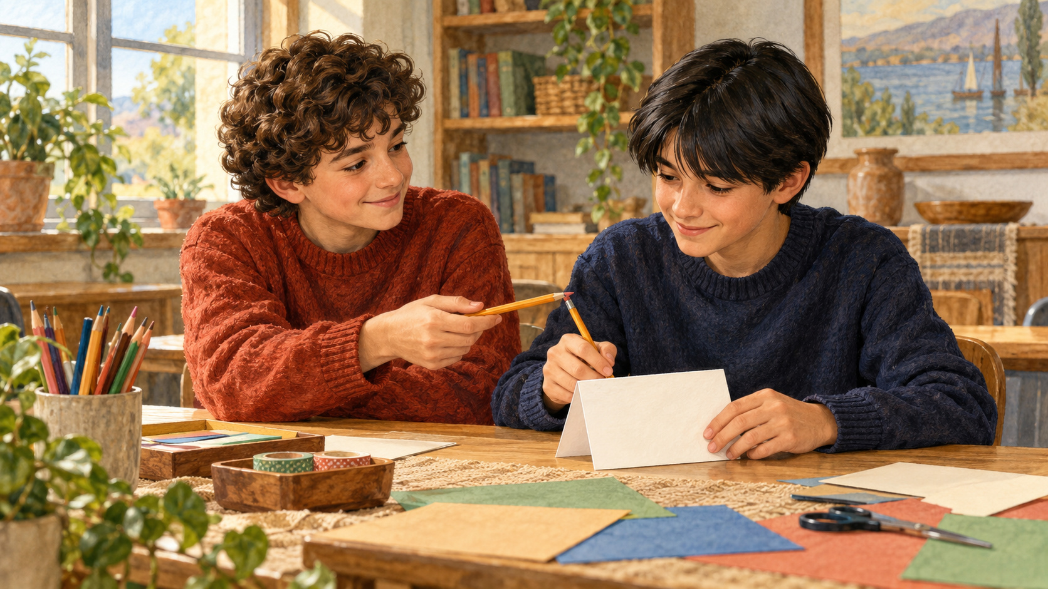
Mit dem beginnen, was da ist
„In dieser Geschichte
tut Christus…“
„Mein kleiner Schritt…“
Was kann ich
schon heute tun?
Beim nächsten Treffen könnt ihr von eurem Schritt erzählen.
12
Notes:
Phase 12 · 2 Minuten
Ansprache: Vervollständigt zwei Sätze: „In dieser Geschichte tut Christus…“ und „Mein kleiner Schritt…“. Wir können Not bemerken, für das Erhaltene danken und nach unseren Möglichkeiten Gutes tun.
Durchführung: Zwei kurze Antworten anhören. Jeder notiert den Zeitpunkt seines Schrittes. Beim nächsten Treffen können Freiwillige erzählen, was gelang und welche Hilfe noch nötig ist.
Frage: Was merke ich mir über Christus und meinen Anteil an der Hilfe?
Orientierung: Christus sättigt die Menschen und sorgt für sie. Kleine Möglichkeiten für eine gute Tat anbieten, Mangel eingestehen und Unterstützung erbitten.
Rhythmus: 1 Minute Antworten, 1 Minute Abschluss.
Vorbereitung
1. Zwölf Folien und die Notizen öffnen. Johannes 6,1–15 vollständig vorbereiten. Sofort nach der Lesung das Rollenspiel, danach die Besprechung.
2. Seite 1 pro Gruppe, Seiten 2–4 pro Paar, Seite 5 pro Viererteam und Seite 6 für jeden ausdrucken. Karten an der gestrichelten Linie schneiden; Schreibfelder ganz lassen.
3. Sechs Rollen vorher verteilen. Lesetext und Karten geben. Bild 02.png zeigen oder ausdrucken: genau fünf Brote und zwei Fische. Zum Sammeln einen Korb vorbereiten.
4. Papier und Stifte für die kurze Werkstatt vorbereiten. Vorhandene Dinge und Fähigkeiten verwenden; Geschenke kaufen und Geld sammeln ist nicht nötig.
5. Vier Teaminformationen getrennt verteilen. Im unvollständigen Team liest einer zwei Informationen. Romans neue Bitte bis Phase 9 zurückhalten. Ersten Plan nicht löschen.
6. Persönliches Blatt bleibt beim Jugendlichen. Erfundenes Beispiel möglich. Für das Gebet kurze Stille vorsehen; still zuhören ist möglich.
Wichtige Hinweise
1. Grundlage ist Johannes 6,1–15. Christus wirkt das Wunder; Vers 6 sagt, dass er seinen Plan vorher kennt. Sättigung nicht damit erklären, dass die Menge versteckte Vorräte hervorholte.
2. Anfangsvorrat: fünf Gerstenbrote und zwei Fische. Nach der Sättigung: zwölf Körbe mit Stücken. Vers 10 nennt etwa fünftausend. Wenige Menschen im Bild zeigen einen Teil der Szene, ein Korb ist einer der zwölf.
3. Das Evangelium nennt weder Namen, Worte noch Gefühle des Jungen und sagt nicht, dass dies sein gesamter Besitz war. Keine erfundenen Versprechen zuschreiben. Die Übergabe der Requisite ist eine symbolische Handlung.
4. Der Wortlaut von Christi Dank in Vers 11 fehlt. Die Lehrkraft liest den Vers, der Mitspieler deutet Dank an. Das verfasste Unterrichtsgebet nicht als Evangeliumszitat ausgeben. Ende Vers 14–15 erhalten.
5. Kleine gute Taten zählen, doch die Größe der Gabe misst nicht den Wert eines Menschen. Kinder nicht auffordern, das Letzte, fremde Sachen oder Geld wegzugeben. Aufmerksamkeit, Zeit und ein Erwachsener können helfen.
6. Schlüssel Seite 2: 2,4,3,1, von links nach rechts und oben nach unten. Seite 3: Sätze 2 und 4 hilfreich; 1 und 3 verbessern. Dialog mit konkreter Handlung und Möglichkeit zu antworten.
7. Schlüssel Seite 4: „Man kann beginnen“ 1 und 4; „Nachfragen ist nötig“ 2 und 5; „Ändern ist nötig“ 3 und 6. Erlaubnis und Wunsch vor dem Handeln klären.
8. Erster Plan bei unbekanntem Wunsch Romans. In Phase 9 nennt er zehn Minuten, Schwierigkeiten mit langen Erklärungen, Garderobe und ruhiges Zeichnen. Zweiter Plan berücksichtigt dies. Langes Spiel und Auftritt verschieben.
9. Teamkriterien: alle vier Informationen gehört, nach Bedarf gefragt, Ausführende und Zeit genannt, Plan angepasst. Bild danach beurteilen, ob es Aufmerksamkeit ausdrückt, nicht nach künstlerischem Können. Keine materielle Belohnung für gute Taten versprechen.
Johannes 6,1–15. Deutsche Übertragung des gelieferten russischen Synodaltexts. Moderne Fälle und Gebet wurden für diese Lektion verfasst.

